Slide 1
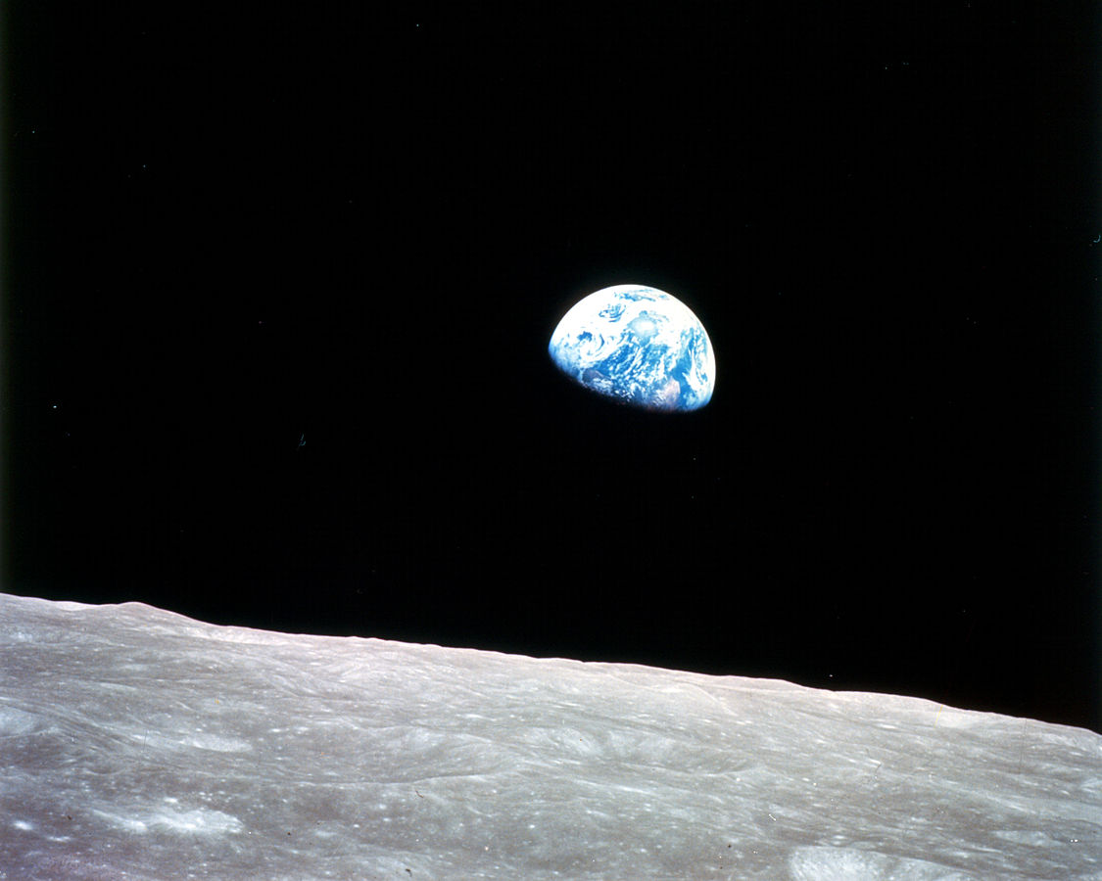
Planetary Health
Ein umfassendes Gesundheitskonzept
für Mensch und Erde
Prof. Dr. Dr. med. Sabine Gabrysch
Charité – Universitätsmedizin Berlin
Potsdam-Institut für Klimafolgenforschung
Heidelberger Institut für Global Health
Quelle: Pixabay

Slide 2
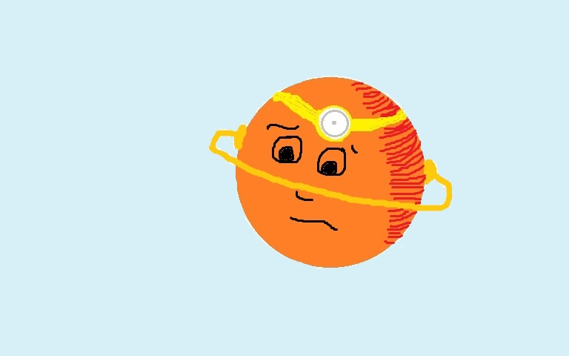
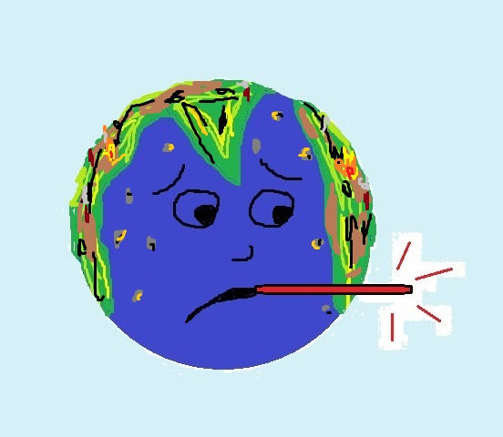
Hm hm, das sieht aber nicht gut aus!
Meine Diagnose:
ein fortgeschrittener Homo sapiens Befall!
Massiver Waldausfall und Fieber durch erhöhte Treibhausgase…
Notes:
Planet Erde beim Arzt. >>> Der Witz geht dann so weiter: “Keine Sorge, das geht vorbei!”

Slide 3
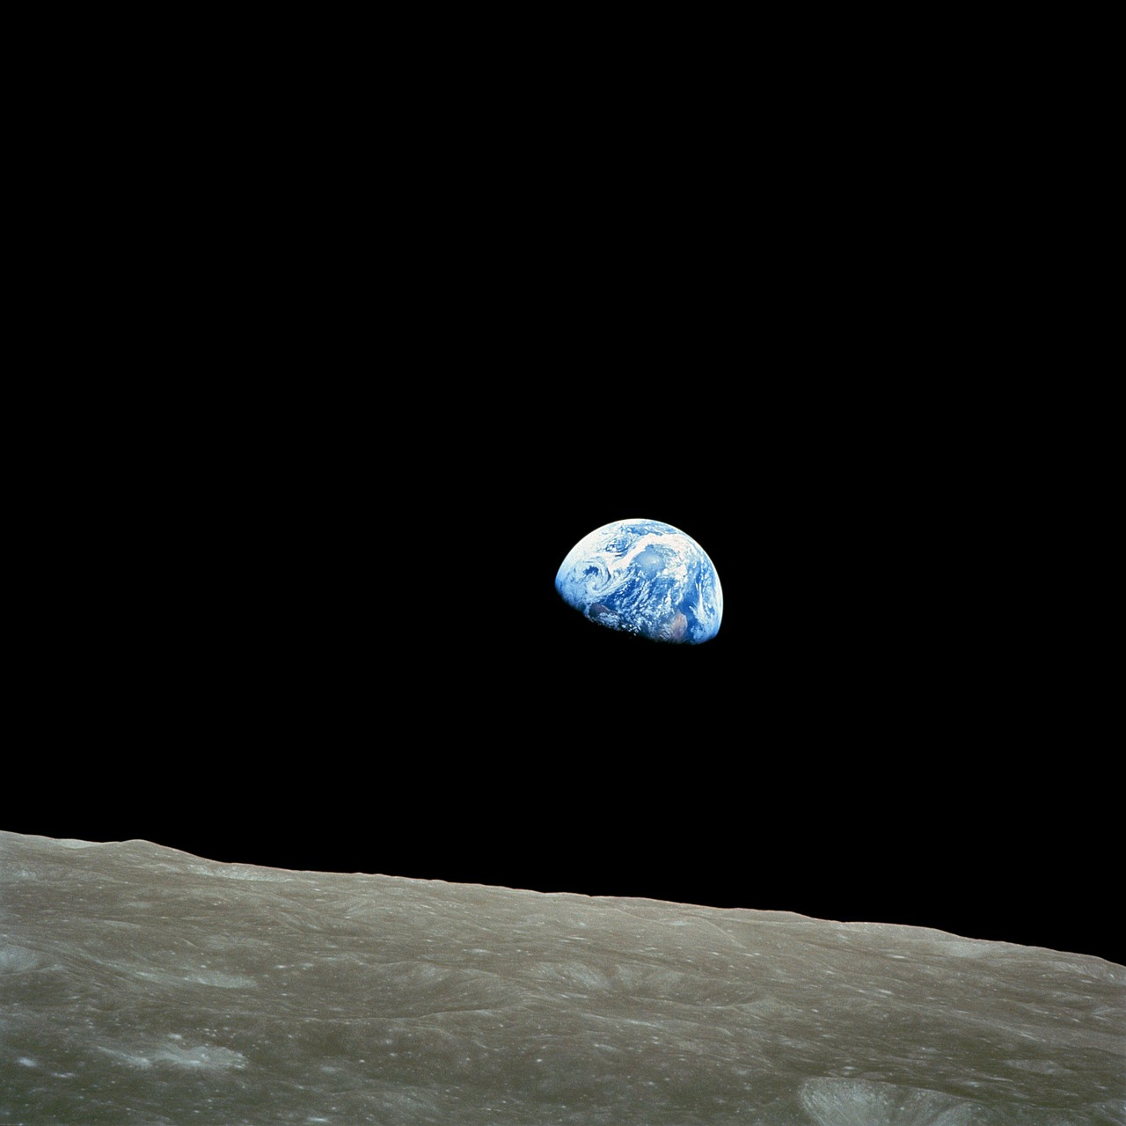

Struktur des Vortrags
Was ist Planetary Health?
Anamnese und Befunde
Diagnose und Prognose
Therapie: kurz-, mittel- und langfristig
Quelle: Pixabay
Notes:
Was erwartet Sie?
Zunächst erkläre ich ganz kurz was mit „Planetary Health“ gemeint ist.
Dann schauen wir gemeinsam mit der medizinischen Brille auf den Planeten Erde (Stethoskop):
Wir erheben eine Anamnese mitsamt Befunden.
Dann stellen wir eine Diagnose und erörtern die Prognose.
Und schließlich widmen wir uns den Therapieoptionen.

Slide 4
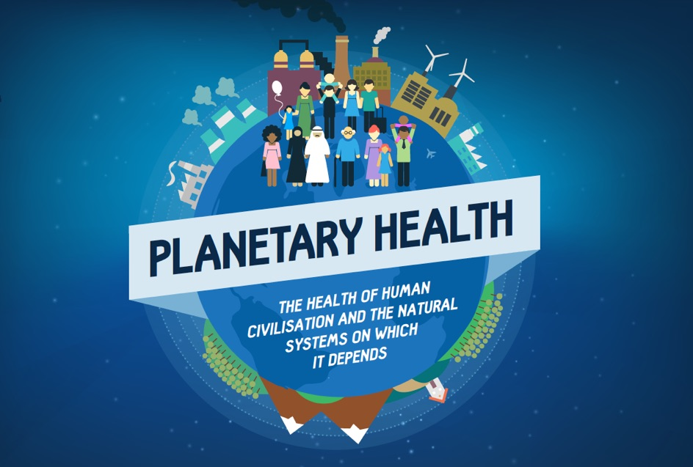

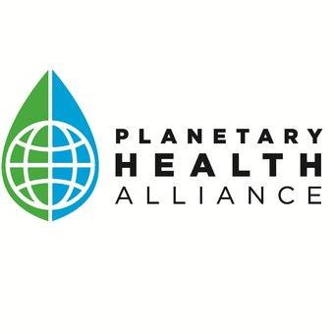




= Gesundheit der
Menschen und
des Planeten Erde
Comparision of concepts: www.frontiersin.org/articles/10.3389/fvets.2017.00163/full
Quelle: The Lancet
Notes:
Bei Planetary Health geht es grob gesagt um die Gesundheit der Menschen und des Planeten Erde.
Also darum, dass die Gesundheit aller Lebewesen – Menschen, Tiere, Pflanzen, usw. – von Populationen und Ökosystemen und des gesamten Planeten Erde untrennbar miteinander verbunden ist.
PH ist eng verwandt mit ähnlich umfassenden Gesundheitskonzepten, wie One Health und EcoHealth.
Sie wurden in unterschiedlichen Fachtraditionen entwickelt und zum Teil unterschiedlich ausgestaltet über die Zeit.
Planetary Health ist das neueste Konzept und entwickelt sich sehr dynamisch.

Slide 5
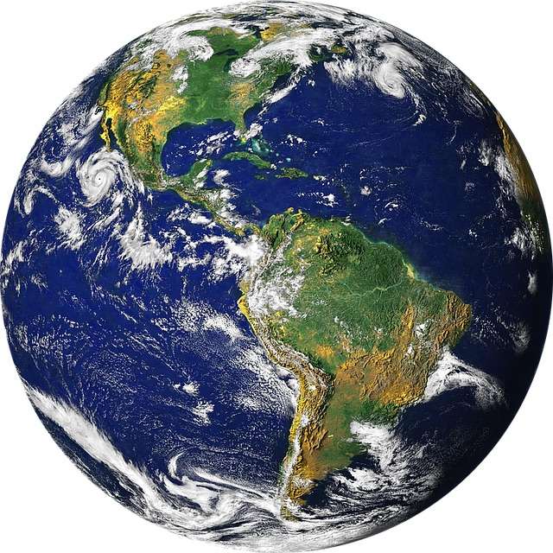
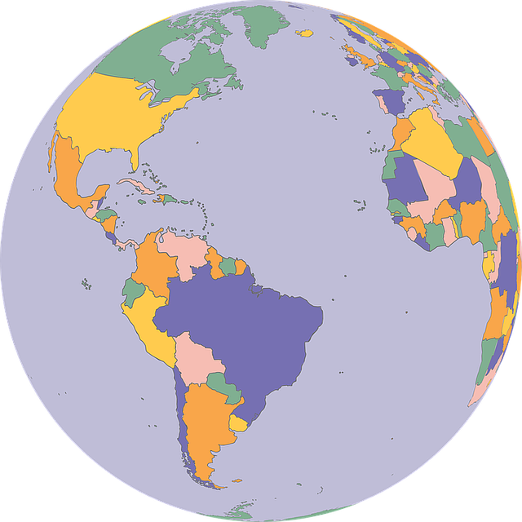
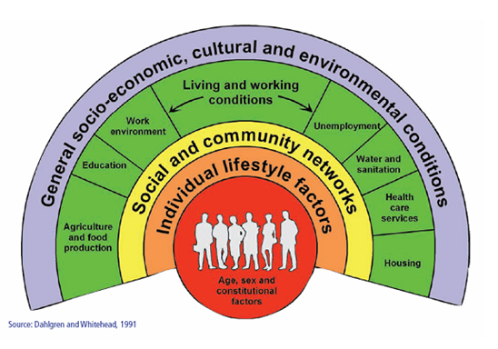
Public → Global → Planetary Health
Soziale, ökonomische, politische
Determinanten
Menschliche und
natürliche Systeme des Planeten
Globale Gesundheitsprobleme
Globale Determinanten
Spezifische Bevölkerungen
Quellen: Dahlgren&Whitehead, Pixabay
Notes:
Planetary Health baut auch auf :
Auf Public Health, also Bevölkerungsgesundheit. Public Health beschäftigt sich kurz gesagt mit den gesellschaftlichen Bedingungen und Maßnahmen zum Schutz der Gesundheit in spezifischen Bevölkerungen.
Auf Global Health, was die transnationale / globale Dimension drin hat, also Gesundheitsprobleme und Determinanten, die Ländergrenzen überschreiten und globale Koordination erfordern.
Planetary Health nimmt zusätzlich zu den sozialen, ökonomischen und politischen Faktoren, die die Gesundheit beeinflussen, auch explizit die natürlichen Systeme des Planeten in den Blick.

Slide 6



Matrjoschka-Prinzip
Planetary
Health
Global
Health
Public
Health
Notes:
Dabei sind die vorhergehenden Konzepte natürlich weiter gültig und wichtig, und sozusagen in dem nächsten Konzept mit enthalten. Ähnlich wie bei diesen russischen Püppchen (Animation).
Schließlich ist das Handeln letztendlich oft wieder lokal und national, auch wenn zuvor global und planetar gedacht und geplant wurde.

Slide 7
Planetary Health Stammbaum
Tropen- Medizin
Human-ökologie
OneHealth
GeoHealth
Conservation Medicine
InternationalHealth
EcoHealth
Quelle: nach Frumkin 2017: “What is planetary health and Why Now”
https://planetaryhealthannualmeeting.org/2017-inaugural-meeting/
Global Health
Klimawandelund Gesundheit
Planetary Health
System- theorie
Präventiv- Medizin
Ökologie
“Upstreamism”
(Public Health 3.0)
Erd- wissen-schaften
Ethik
Sozial-
Medizin
Notes:
Hier ein Planetary Health Stammbaum nach einer Version von Howie Frumkin mit verschiedenen Ahnenreihen und Ansätzen, deren Ideen eingingen in das Konzept.

Slide 8
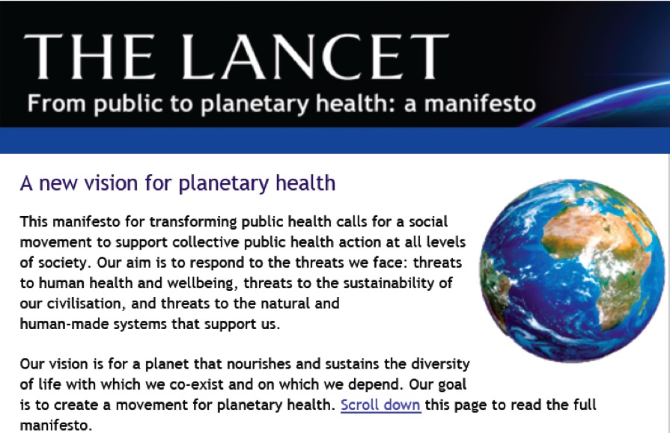
2014
"The harms we continue to inflict on our planetary systems are a threat to our very existence as a species.
The gains made in health and wellbeing over recent centuries, including through public health actions, are not irreversible; they can easily be lost..."
http://www.thelancet.com/journals/lancet/article/PIIS0140-6736%2814%2960409-8/fulltext
Notes:
Im Jahr 2014 erschien ein sehr klares und visionäres Manifest in der Lancet mit dem Titel „From public to planetary health“.
Darin wird festgestellt, dass die Zerstörung des Planeten bisherige Fortschritte in Medizin und Public Health infragestellt und die menschliche Gesundheit massiv bedroht.
Es ist ein Aufruf zum Handeln, für eine neue soziale Bewegung. Sehr lesenswert, nur eine Seite!

Slide 9
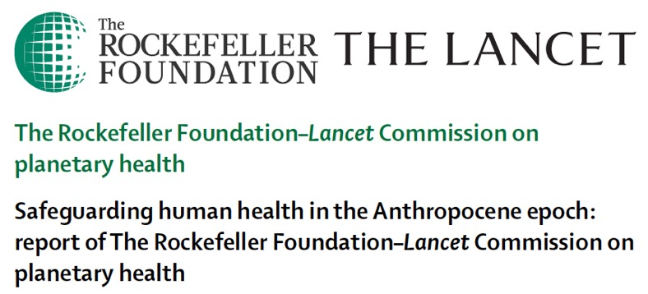
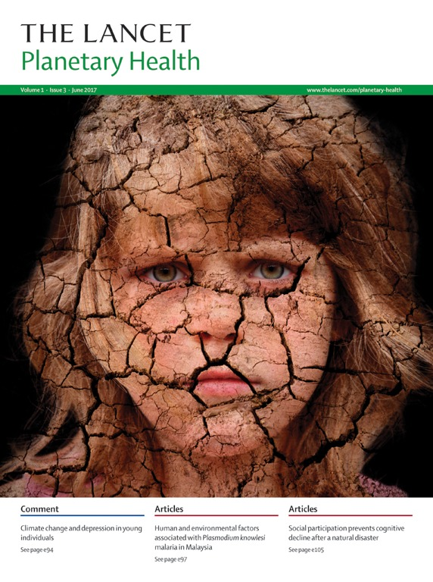

Whitmee et al. 2015
www.planetaryhealthalliance.org
Seit 2015
Seit 2017
Notes:
Ein Jahr später wurde ein umfassender wissenschaftlicher Bericht zur Planetaren Gesundheit veröffentlicht, erstellt von einer gemeinsamen Kommission der Rockefeller-Stiftung und der Lancet.
Es folgte die Gründung der „Planetary Health Alliance“ mit Sitz an der Harvard University und der Fachzeitschrift The Lancet Planetary Health.

Slide 10
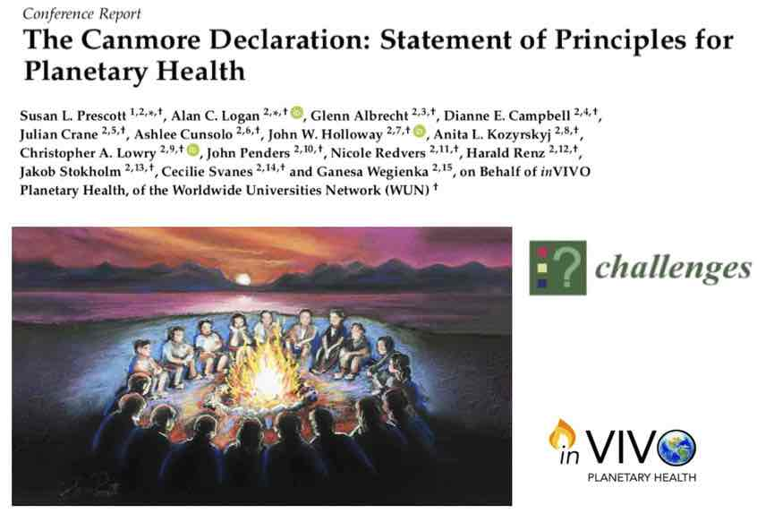
„We are a progressive scientific movement providing evidence, advocacy and inspiration
to align the interests of vitality
​of people, place and planet.“
2018
www.invivoplanet.com/about-us.html
Notes:
2018 hat das inVIVO Planetary Health Netwerk die Canmore Erklärung verabschiedet, a consensus statement zu Prinzipien für PH.

Slide 11
Planetary Health
Gesundheit der Menschen
Soziale, ökonomische, politische Systeme
Natürliche Systeme des Planeten
Zusammenhänge
Transdisziplinär
Notes:
Etwas anthropozentrischer gefasst, beschäftigt sich Planetary Health mit den Grundlagen der menschlichen Gesundheit und deren Zusammenhängen.
Zum einen sind es soziale, ökonomische und politische Faktoren, die die Gesundheit beeinflussen,
aber eben auch die natürlichen Systeme unseres Planeten, von denen die Existenz der menschlichen Zivilisation letztendlich abhängt.
Der methodische Ansatz ist transdisziplinär.

Slide 12
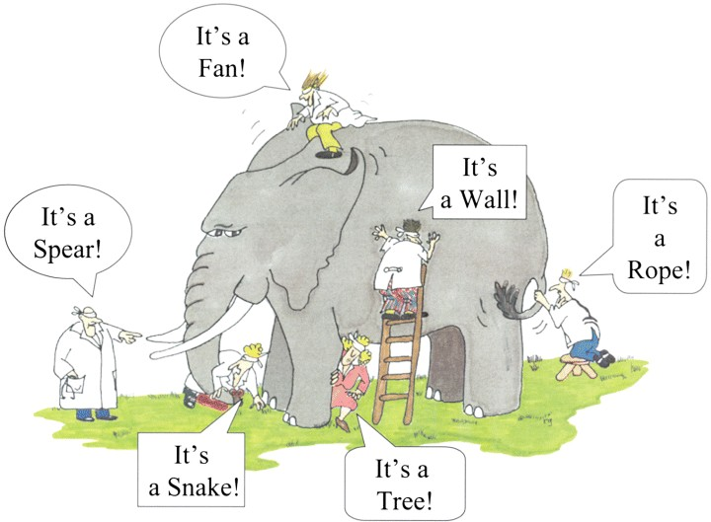
Transdisziplinarität
Ein
Fächer!
Eine
Wand!
Ein
Speer!
Es ist
ein
Seil!
Es ist eine
Schlange!
Es ist ein
Baum!
Grafik: G.R. Guzlas, Copyright: J.G. Saxe, available at www.nature.com
Notes:
Was heißt das? Verschiedene Disziplinen, Gesundheitswissenschaften, Sozial-, Ingenieur- und Naturwissenschaften, aber auch Philosophie, Psychologie, etc. und die Menschen vor Ort bringen ihre Perspektiven zusammen. Denn nur so kann man das große Ganze erfassen.
Planetary Health kann man also eine Art Meta-Disziplin zur Lösung drängender planetarer Gesundheitsprobleme betrachten.

Slide 13
Planetary Health ist ein/e …
Forschungs-feld
Politik-rahmen
Moralischer Imperativ
Wissen-schaftliches Paradigma
Kommunika-tions-strategie
Quelle: Frumkin 2017: “What is planetary health and Why Now”
https://planetaryhealthannualmeeting.org/2017-inaugural-meeting/
Notes:
Planetary Health ist also vielerlei. Ein transdisziplinäres wissenschaftliches Forschungsfeld, ein Konzept und Denkrahmen, eine soziale Bewegung und noch viel mehr.
Und jeder sieht es ein klein wenig anders.

Slide 14
Planetary Health: Herausforderungen
laut Lancet-Rockefeller Commission 2015
(1) Imagination challenge: Beziehung von Mensch und Planet neu denken
(2) Knowledge challenge: Gesundheitsfolgen globaler Umweltveränderungen verstehen
(3) Implementation challenge: Lösungsstrategien für einen umweltverträglichen Lebenstil entwickeln, umsetzen & evaluieren
3
Mensch
1
Umwelt
2
Quelle: https://www.thelancet.com/commissions/planetary-health
Notes:
Die Kommission der Rockefeller-Stiftung und der Lancet hat drei Herausforderungen von PH beschrieben:
Imagination challenge: Beziehung von Mensch und Natur oder Planet neu denken. Was verstehen wir z.B. unter Fortschritt?
Knowledge challenge: u.a. die Gesundheitsfolgen globaler Umweltveränderungen zu verstehen. Wie wirken diese auf uns zurück?
Implementation challenge: Lösungsstrategien für einen umweltverträglichen Lebensstil zu entwickeln, umzusetzen und zu evaluieren. Wie kommen wir vom Wissen zum Handeln?

Slide 15
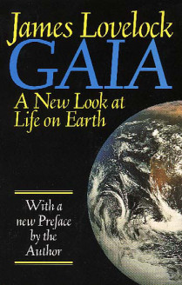
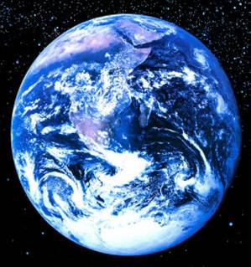
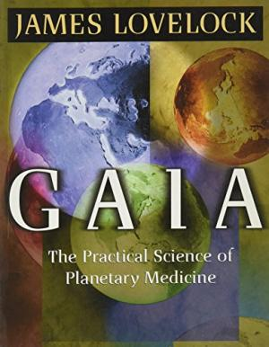
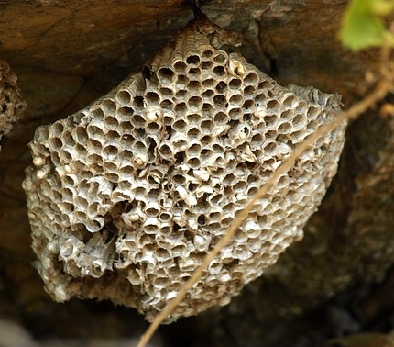
- THEORIE
Superorganismus
Systemeigenschaften
Selbstregulation
Homöostase
Quelle: Pixabay
Notes:
Die Gaia-Theorie, in den 70er Jahren erstmals formuliert, ist auch wesensverwandt mit Planetary Health.
Sie besagt, dass die Erde als Ganzes wie ein Lebewesen ist, ein sog. Superorganismus mit der Fähigkeit zur Selbstregulation.
Ähnlich wie ein Bienenstock in einem gewissen Rahmen seine Temperatur stabil hält, obwohl die einzelne Biene als Insekt ihre Körpertemperatur nicht regulieren kann.
D.h. wir Menschen sind Teil eines größeren Ganzen: unseres lebendigen Planeten Erde.

Slide 16
Struktur des Vortrags
Was ist Planetary Health?
Anamnese und Befunde
Diagnose und Prognose
Therapie: kurz-, mittel- und langfristig
Quelle: Pixabay
Notes:
Nun zur Krankengeschichte.

Slide 17
Anamnese: akute Beschwerden
Klimawandel
    Globale Erwärmung und erhöhte Wettervariabilität
    Abschmelzen von Polareis, Gletschern und Permafrostböden
Verschmutzung
    Belastung der Luft mit Aerosolen aus Verbrennungen
    Eintrag von Plastik und Chemikalien in Wasser & Böden
    Überdüngung von Gewässern mit Stickstoff und Phosphat
Verlust von Biodiversität
    Verlust natürlicher Ökosysteme, u.a. tropische Wälder, Moore und Korallenriffe
    Schrumpfen der Bestände von wilden Säugetieren, Vögeln, Reptilien, Amphibien, Fischen, Insekten, usw.
    Aussterben von Arten
Notes:
Welche Symptome hat die Patientin?
Zum einen der Klimawandel. Die Erde hat Fieber, es wird wärmer und das Wetter wird v.a. auch variabler und weniger vorhersehbar mit mehr Extremereignissen. Z.B. Mehr Hitze und Trockenheit und dadurch mehr Brände, aber auch mehr Starkregen. Und durch die Erwärmung schmelzen Polareis, Gletscher und Permafrostböden.

Slide 18
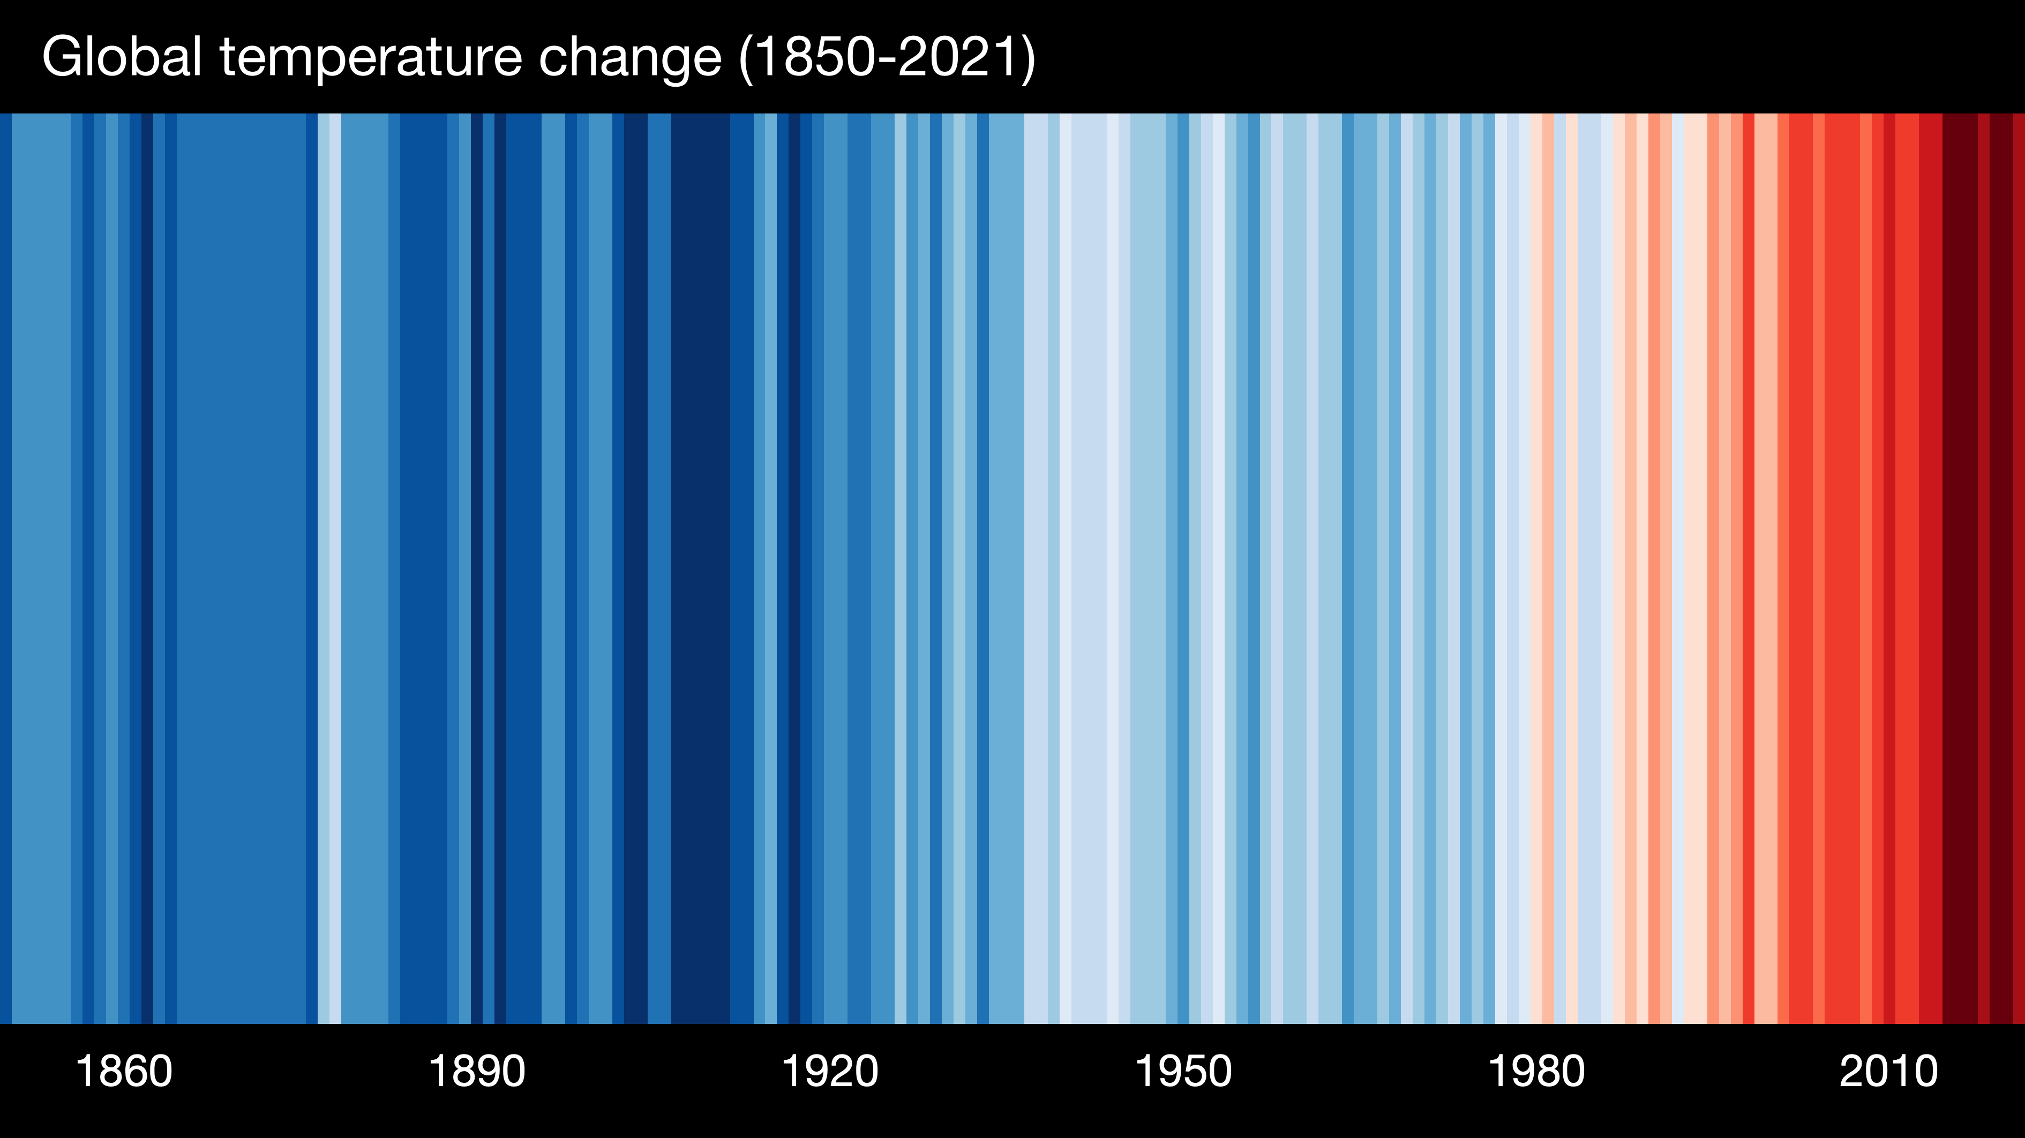
Globale Durchschnittstemperatur
Quelle: Prof. Ed Hawkins, https://showyourstripes.info
Notes:
Hier die Fieberkurve, dargestellt mit farbigen Streifen. Blau ist unterm globalen Mittelwelt und rot überm Mittelwert seit 1850.
Man braucht hier keine Statistik, um zu sehen, dass das ein deutlicher Anstieg ist. Bisher um 1,1 oder 1,2 Grad global.

Slide 19

CO₂-Konzentration über 300 Jahre
Quelle: Scripps Institution of Oceanography; https://keelingcurve.ucsd.edu/
Notes:
Hier die Kurve des wichtigsten Treibhausgases Kohlendioxid / CO2 über die letzten 300 Jahre: vor der Industrialisierung war die Konzentration 280, jetzt ist sie über 420 ppm.
Als ich die Folien 2019 zum ersten Mal erstellt hatte, war sie noch 410. Es geht rapide nach oben.

Slide 20
CO₂-Konzentration über 10.000 Jahre
Quelle: Scripps Institution of Oceanography; https://keelingcurve.ucsd.edu/
Holozän:
Entwicklung der Landwirtschaft
Menschliche Hochkulturen
Notes:
Das sind die letzten 10.000 Jahre, unser jetziges Zeitalter, das Holozän. Es begann nach der letzten Eiszeit
In der Zeit hat sich die Landwirtschaft entwickelt und die menschlichen Hochkulturen. Ein sehr stabiles Klima mit einer CO2-Konzentration konstant um 260-280.

Slide 21
CO₂-Konzentration über 800.000 Jahre
→ Homo sapiens
Quelle: Scripps Institution of Oceanography; https://keelingcurve.ucsd.edu/
Notes:
In den letzten 800.000 Jahren, während verschiedener Eiszeiten und Zwischeneiszeiten, schwankte die CO2-Konzentration zwischen etwa 190 und 290.
Der heutige Mensch, Homo sapiens, ist maximal 300.000 Jahre alt.
D.h.: Wir sehen einen massiven Anstieg in sehr kurzer Zeit – ähnlich viel wie der Unterschied zu einer Eiszeit.
Wir haben jetzt eine CO2-Konzentration, wie sie die Menschheit noch nie erlebt hat.

Slide 22
Anamnese: akute Beschwerden
Klimawandel
    Globale Erwärmung und erhöhte Wettervariabilität
    Abschmelzen von Polareis, Gletschern und Permafrostböden
Verschmutzung
    Belastung der Luft mit Aerosolen aus Verbrennungen
    Eintrag von Plastik und Chemikalien in Wasser & Böden
    Überdüngung von Gewässern mit Stickstoff und Phosphat
Verlust von Biodiversität
    Verlust natürlicher Ökosysteme, u.a. tropische Wälder, Moore und Korallenriffe
    Schrumpfen der Bestände von wilden Säugetieren, Vögeln, Reptilien, Amphibien, Fischen, Insekten, usw.
    Aussterben von Arten
Notes:
2. Symptom: Verschmutzung. Abfallprodukte sammeln sich in Luft, Wasser und Böden an. Schadstoffe aus Verbrennungen, Chemikalien und Dünger aus der Landwirtschaft sowie immer mehr Plastikmüll.

Slide 23
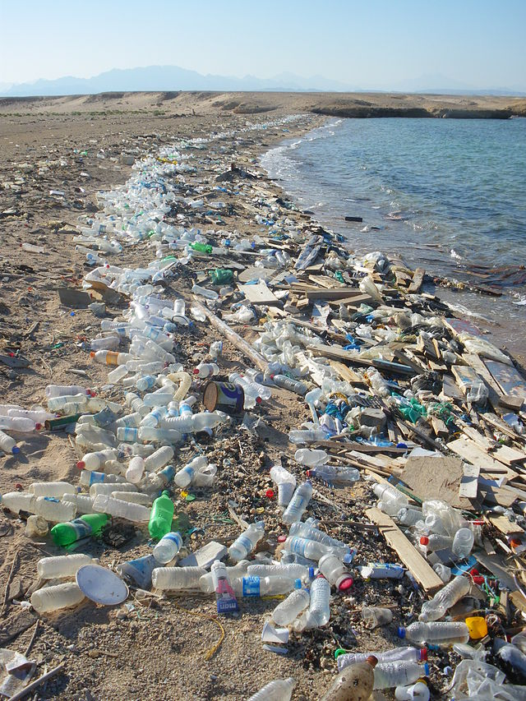
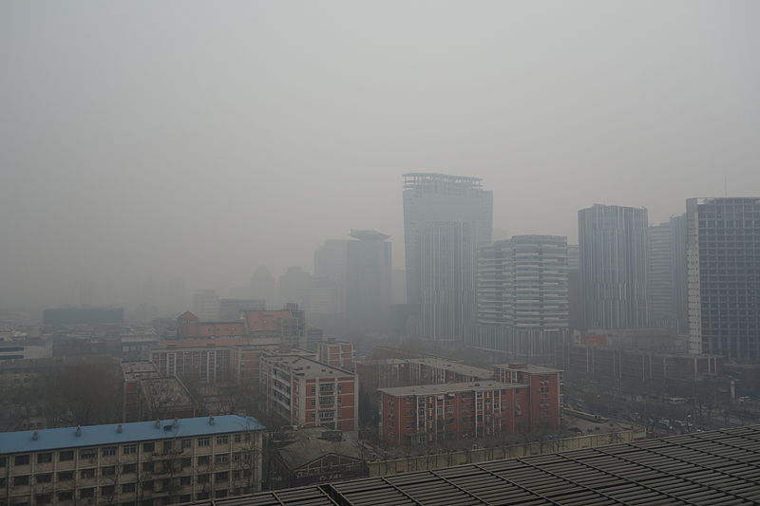
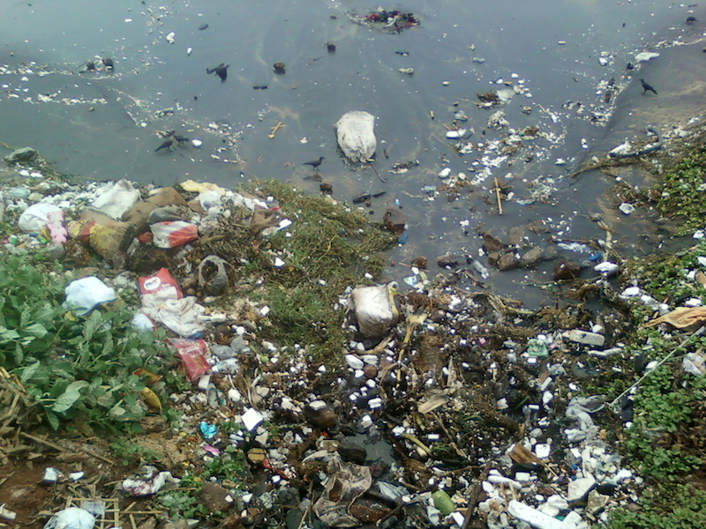
Quelle: Wikimedia, Kentaro Iemoto
Quelle: Wikimedia
Quelle: Wikimedia, Adityamadhav83
Notes:
Hier einige Impressionen.

Slide 24
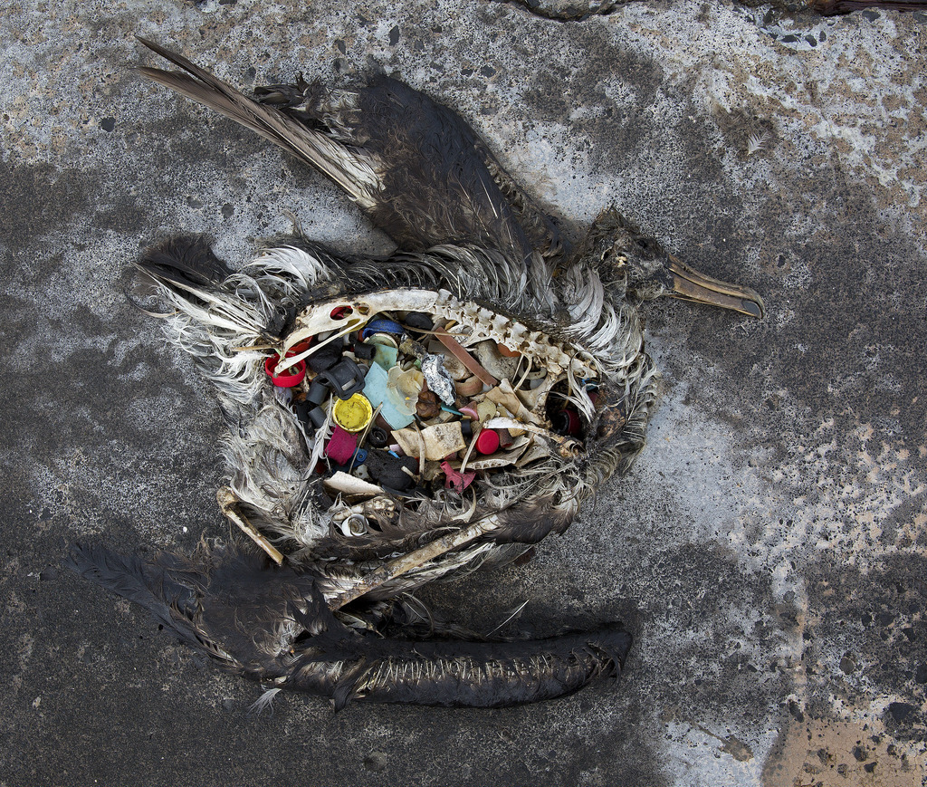
Trailer: https://www.youtube.com/watch?v=iJnrABfEF1o
Albatros Küken
mit Plastik,
Midway
Quelle: Flickr, by Dan Clark/USFWS
Notes:
Ein Foto aus dem Film “Midway”. Selbst auf dieser abgelegenen pazifischen Insel sterben die Küken der Albatrosse, weil sie den Bauch voller Plastikmüll haben.

Slide 25
Anamnese: akute Beschwerden
Klimawandel
    Globale Erwärmung und erhöhte Wettervariabilität
    Abschmelzen von Polareis, Gletschern und Permafrostböden
Verschmutzung
    Belastung der Luft mit Aerosolen aus Verbrennungen
    Eintrag von Plastik und Chemikalien in Wasser & Böden
    Überdüngung von Gewässern mit Stickstoff und Phosphat
Verlust von Biodiversität
    Verlust natürlicher Ökosysteme, u.a. tropische Wälder, Moore und Korallenriffe
    Schrumpfen der Bestände von wilden Säugetieren, Vögeln, Reptilien, Amphibien, Fischen, Insekten, usw.
    Aussterben von Arten
Notes:
3. Symptom ist der Verlust von Biodiversität. Natürliche Ökosysteme verändern sich oder verschwinden mitsamt ihren Arten.
Wildtierbestände schrumpfen massiv und zahlreiche Arten sterben aus.

Slide 26
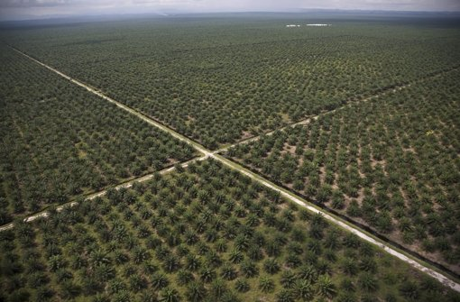
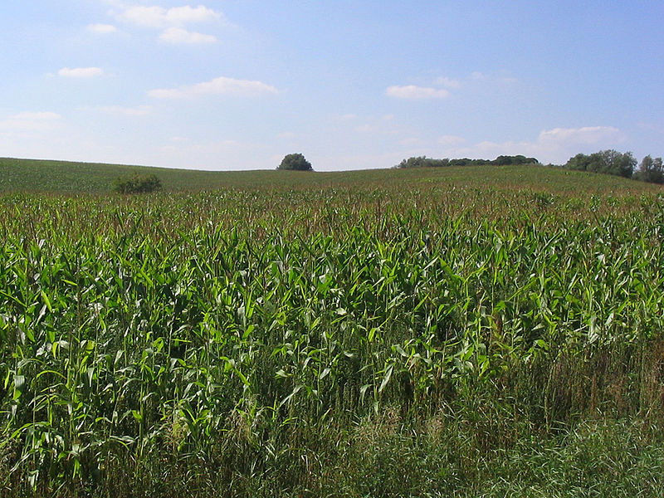
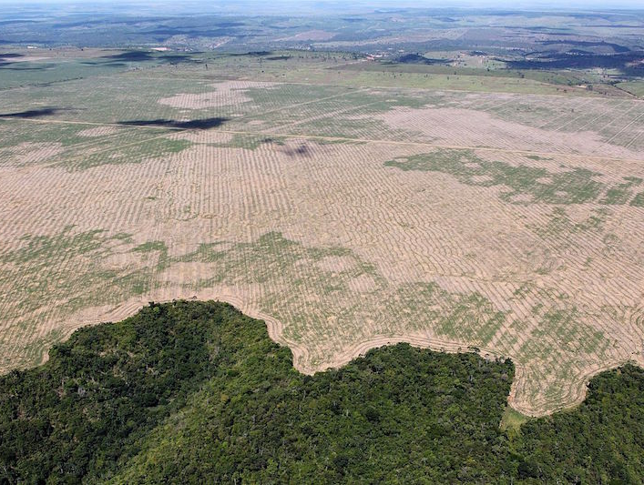
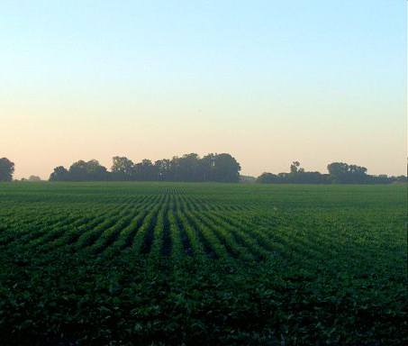
Palmöl in Indonesien
Mais in Deutschland
Quelle: Greenpeace
Quelle: Wikimedia, Darkone
Soja in Argentinien
Abholzung in Brasilien
Quelle: Wikimedia, Felipe Werneck - Ascom/Ibama
Quelle: Wikimedia, Alfonso
Notes:
Hier einige Bilder von der Erdoberfläche, sozusagen die Haut der Patientin.
Monokulturen von Feldfrüchten wie Palmöl, Mais und Soja verdrängen natürliche Landschaften. Wälder, Grasland und Sumpfgebiete gehen rasant verloren.

Slide 27
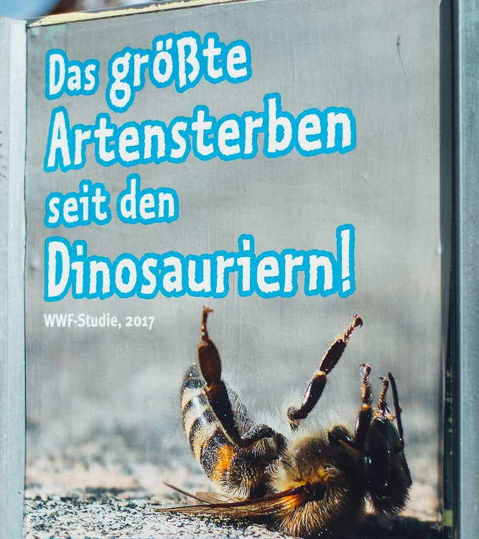
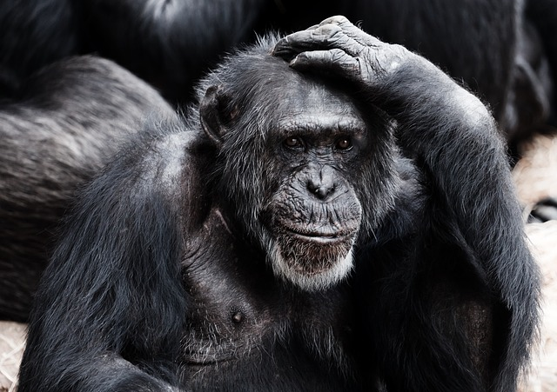
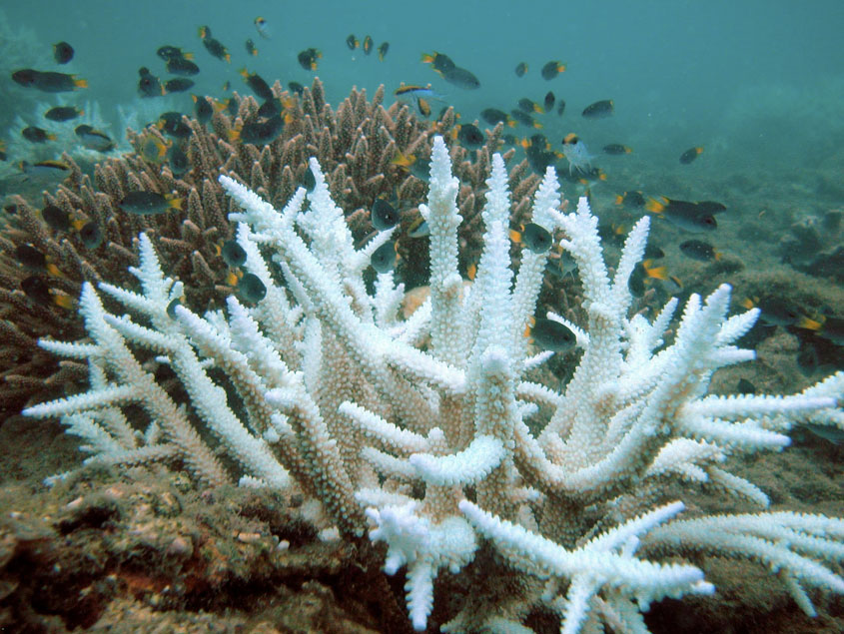
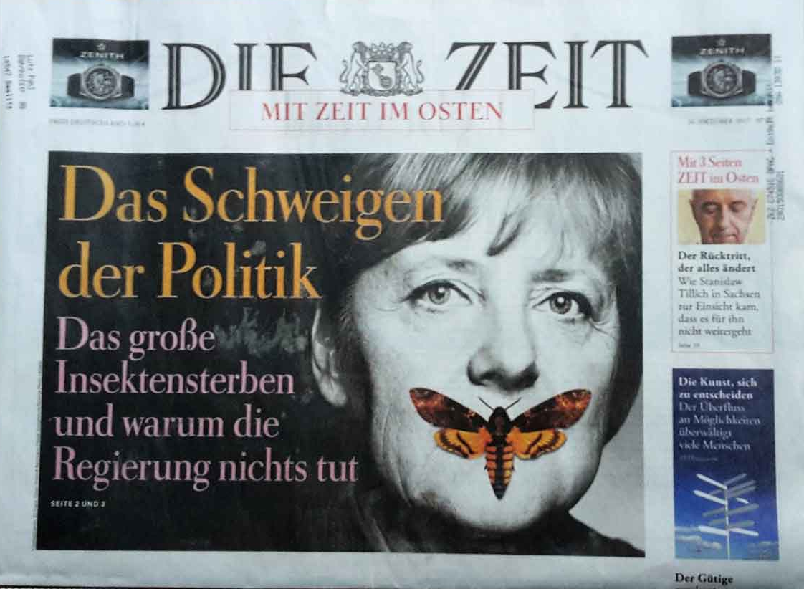
Quelle: Pixabay
Quelle: Markus Spiske, ÖDP-Wahlkampfplakat 2018
https://www.flickr.com/photos/markusspiske/29808857847
Korallenbleiche
Quelle: Wikipedia
Notes:
Das Artensterben betrifft große Säugetiere wie Nashörner und Menschenaffen, aber auch sehr stark die Amphibien und Insekten, sowie viele Pflanzen.
Unter Wasser bleichen und sterben die artenreichen Korallenriffe.

Slide 28
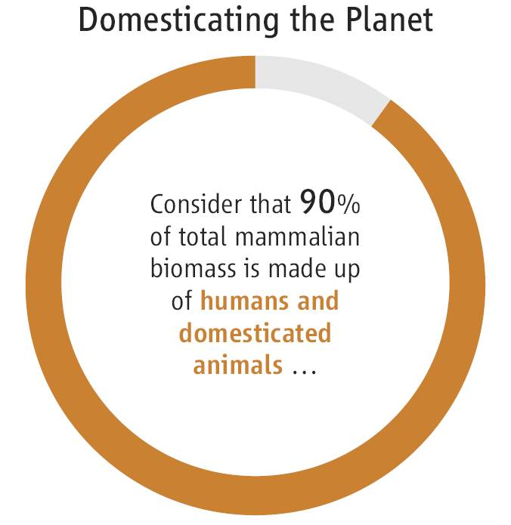
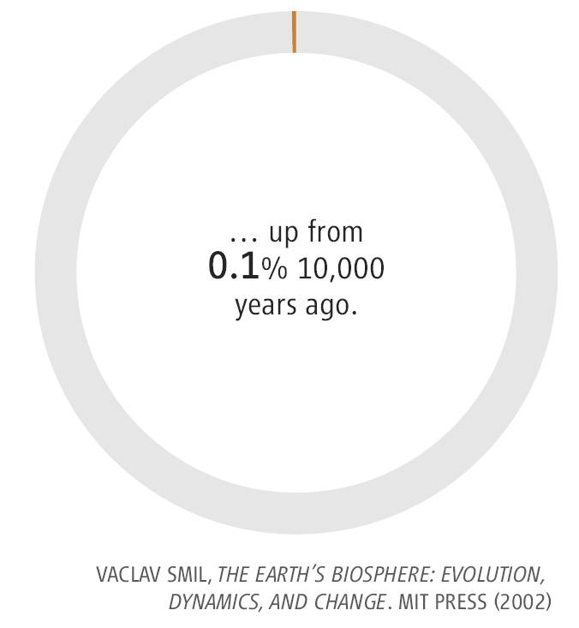
Planet der Menschen
90% der Biomasse aller Säugetiere sind Menschen und ihre Nutztiere
… vor 10.000 Jahren waren es noch 0,1%
Notes:
Mittlerweile sind über 90% >>>

Slide 29
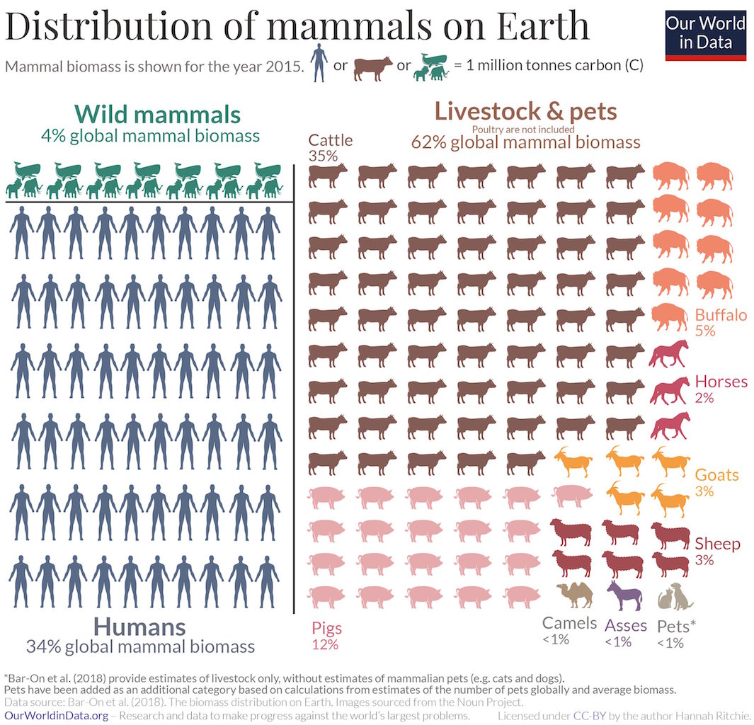
Notes:
So sieht die Verteilung der Säugetiermasse heute aus: Menschen, Nutztiere, Wildtiere

Slide 30

Fußabdruck = Bevölkerung x Konsum
Bevölkerung (Mrd. Menschen)
7,0
2010
2,5
1950
1,8
1900
Konsum
(BSP pro Person in 1990 intl$)
1.100
2.100
Adapted from National Geographic 2012
7.800
Notes:
Unser Naturverbrauch, unser ökologischer Fußabdruck steigt, weil es 1. mehr Menschen gibt und 2. der Pro-Kopf-Verbrauch stark ansteigt, und sich das multipliziert.
Hier als Fläche dargestellt. Von 1900 bis 1950 und dann ein massiver Anstieg des Fußabdrucks bis 2010, die sog. große Beschleunigung.

Slide 31

Anthropozän
= Zeitalter des Menschen
Neues Erdzeitalter
Mensch wichtigster Einflussfaktor auf dem Planeten Erde
Notes:
Der menschliche Einfluss auf den Planeten ist mittlerweile so umfassend und global, dass wir im Zeitalter des Menschen, im Anthropozän angekommen sind.

Slide 32
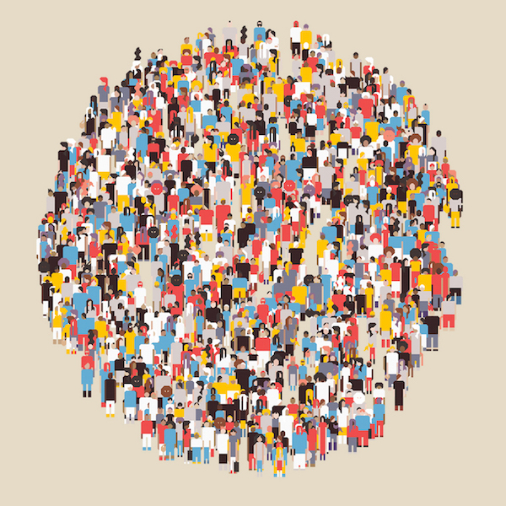
Menschliche Gesundheit
Elend der Ärmsten
820 Mio. Menschen hungern
5 Mio. Kinder sterben jährlich
Verbesserungen für die meisten
Kindersterblichkeit ↓ auf 4%
Lebenserwartung ↑ auf 72 Jahre
Geburtenzahl ↓ auf 2-3 pro Frau
Chronische Krankheiten
Übergewicht ↑ auf 2 Mrd.
Diabetes ↑ > 400 Mio.
↑ Herzinfarkt, Schlaganfall
Pandemien
Influenza, HIV, COVID-19
Quelle: Eero Pitkanen
Quellen: WHO, FAO
Notes:
Wie steht es um die Gesundheit der Menschen selbst auf dem Planeten?
Der zunehmende Wohlstand weltweit hat einerseits zu großen Verbesserungen für Milliarden Menschen geführt. Die Kindersterblichkeit ist stark gesunken und die Lebenserwartung deutlich gestiegen. Die Geburtenzahl pro Frau hat sich auf 2-3 stabilisiert und das Bevölkerungswachstum flacht daher ab. Vieles davon Verdienste von Medizin, Public und Global Health.
Etwa 1 Mrd Menschen leben aber noch in extremer Armut. Über 800 Mio. hungern. Jedes Jahr sterben 5 Mio Kinder an Krankheiten, die vermeidbar oder leicht behandelbar wären.
Gleichzeitig sind mittlerweile über 2 Mrd Menschen übergewichtig, in der Folge nehmen Diabetes und Herz-Kreislauf-Erkankungen weltweit rasant zu.
Und Pandemien sind eine Bedrohung für die menschliche Gesundheit, einschließlich Influenza, HIV und jetzt COVID.

Slide 33
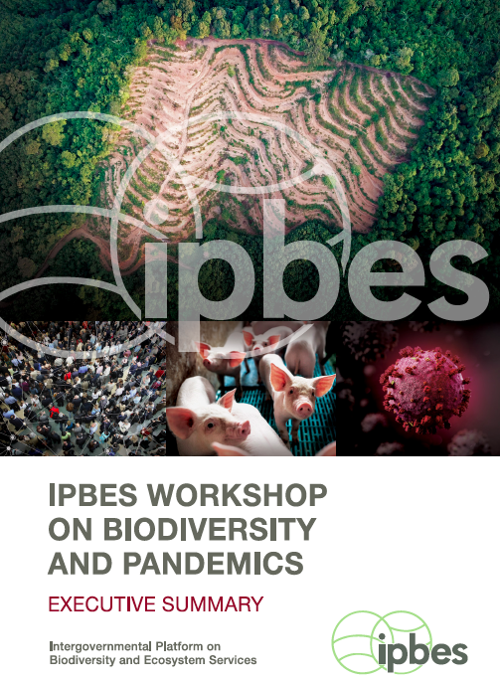
Pandemien
“Ungezügelte Entwaldung, unkontrollierte Ausweitung der Landwirtschaft, (…) sowie die Nutzung von Wildtieren sind ein gefährlicher Cocktail für das Überspringen von Infektionskrankheiten.”
Dr. Peter Daszak
Weltbiodiversitätsrat (IPBES): https://ipbes.net/pandemics
Notes:
In mancherlei Hinsicht ist COVID-19 auch ein Symptom der planetaren Krankheit, die wir untersuchen.
Die gleichen menschlichen Aktivitäten, die Klimawandel und Artensterben vorantreiben, erhöhen auch das Pandemierisiko:
Die Zerstörung von Ökosystemen, teils für Landwirtschaft und Viehwirtschaft, Massentierhaltung sowie auch das Jagen und Handeln mit Wildtieren.
All dies erhöht den Kontakt zwischen Wildtieren, Haustieren und Menschen und ihren Krankheitserregern und damit das Risiko für neue Infektionserkrankungen.
Neben einer besseren Vorbereitung sollte die Prävention von Pandemien, also ein Ansetzen an der Wurzel der Probleme eine Priorität sein, laut Weltbiodiversitätsrat.

Slide 34
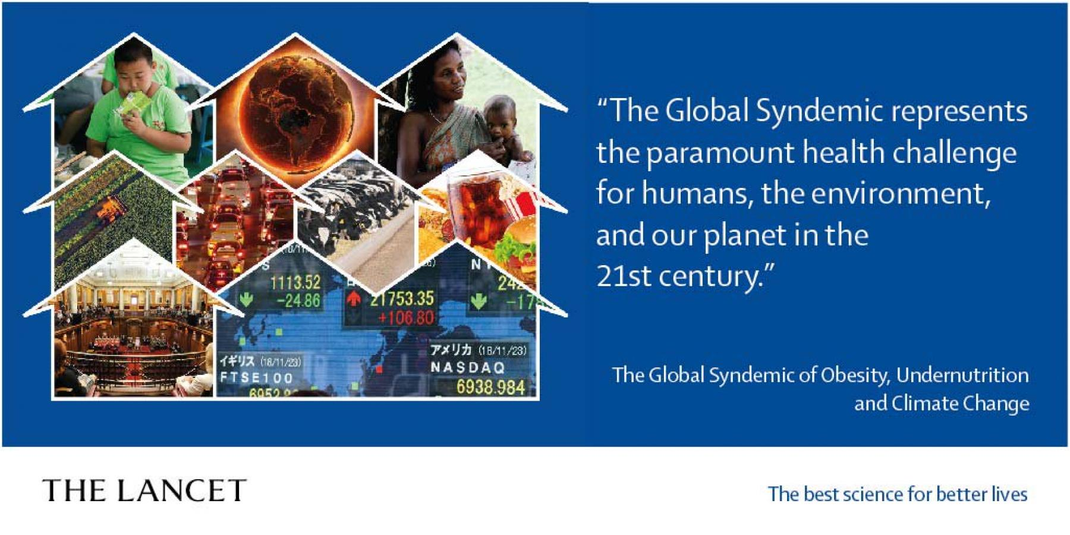
Globale Syndemien
Januar 2019
https://www.thelancet.com/commissions/global-syndemic
“COVID-19: A Pandemic Within a Pandemic”
Juni 2020
https://medium.com/@jeffreyblandphd/covid-19-a-pandemic-within-a-pandemic-fd0f4fca373b
Notes:
Und auch auf andere Weise hängen die verschiedenen menschlichen Gesundheitsprobleme zusammen, miteinander und mit den planetaren Krisen. Es is eine sog. Syn-demie.
Die Lancet hat 2019 den Global Syndemic Report zu den gemeinsamen Ursachen von Fettleibigkeit, Unterernährung und Klimawandel veröffentlicht.
Auch COVID19 ist eine Syndemie, oder auch eine „Pandemie innerhalb einer Pandemie“.
Die nicht-infektiöse Pandemie des metabolischen Syndroms und der chronischen Krankheiten, die die Funktion des Immunsystems verändern, und darauf die COVID-19 Pandemie.
LongCOVID und die Autoimmunaspekte fangen wir gerade erst an zu verstehen...

Slide 35
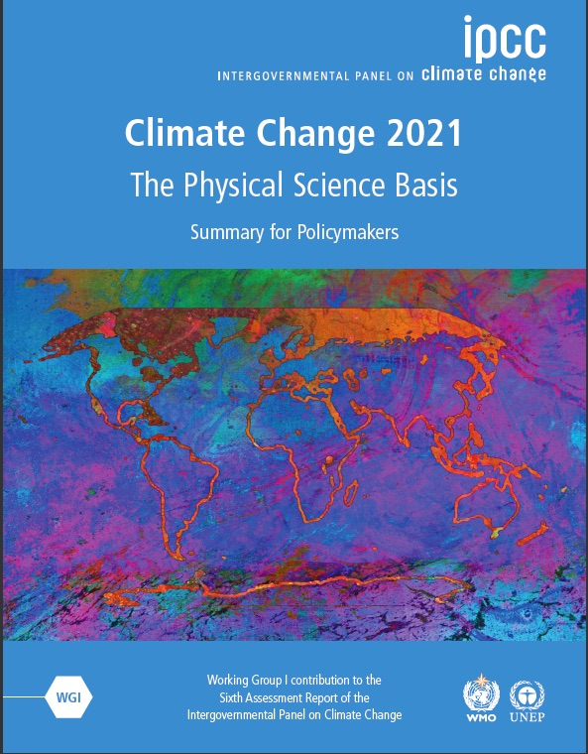
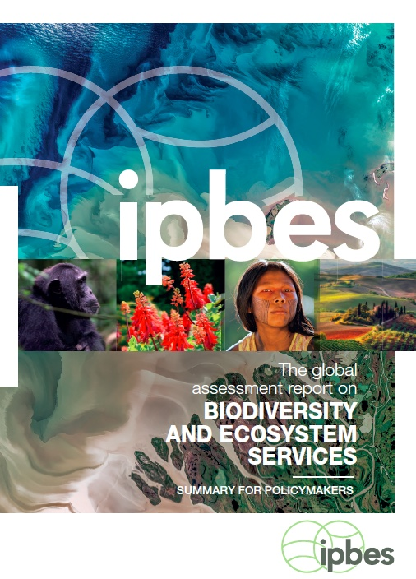
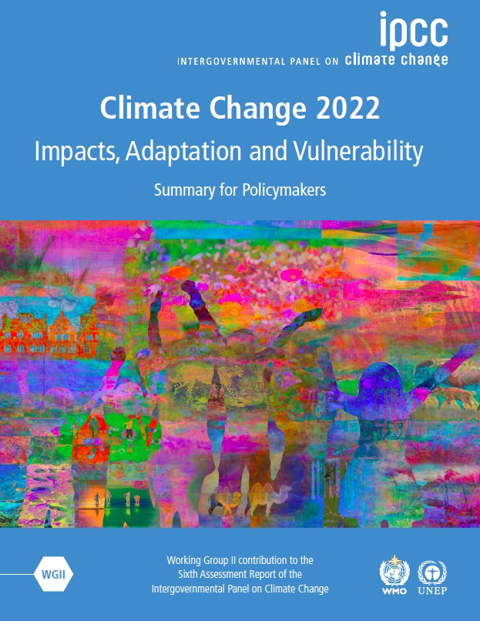
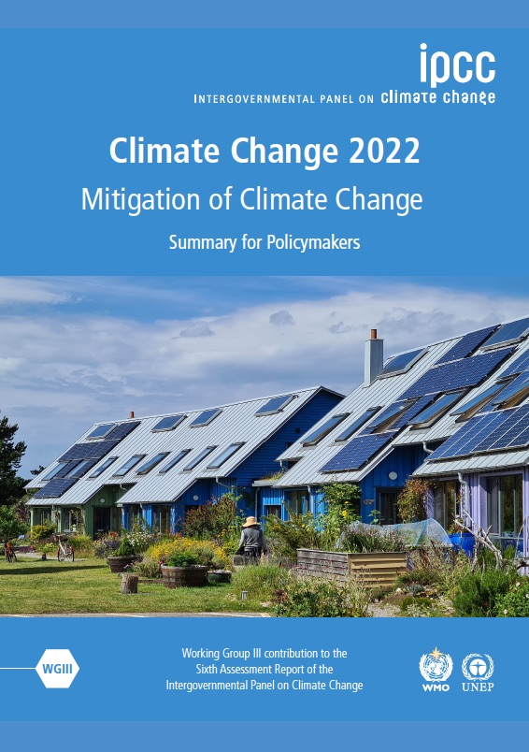
2019
https://www.ipcc.ch
https://ipbes.net/global-assessment
Notes:
Hier einige wichtige Diagnoseberichte über den Zustand des Planeten Erde, mit Fokus Klima vom IPCC und mit Fokus Biodiversität vom IPBES.

Slide 36
Struktur des Vortrags
Was ist Planetary Health?
Anamnese und Befunde
Diagnose und Prognose
Therapie: kurz-, mittel- und langfristig
Quelle: Pixabay
Notes:
Nun zu Diagnose und Prognose.

Slide 37
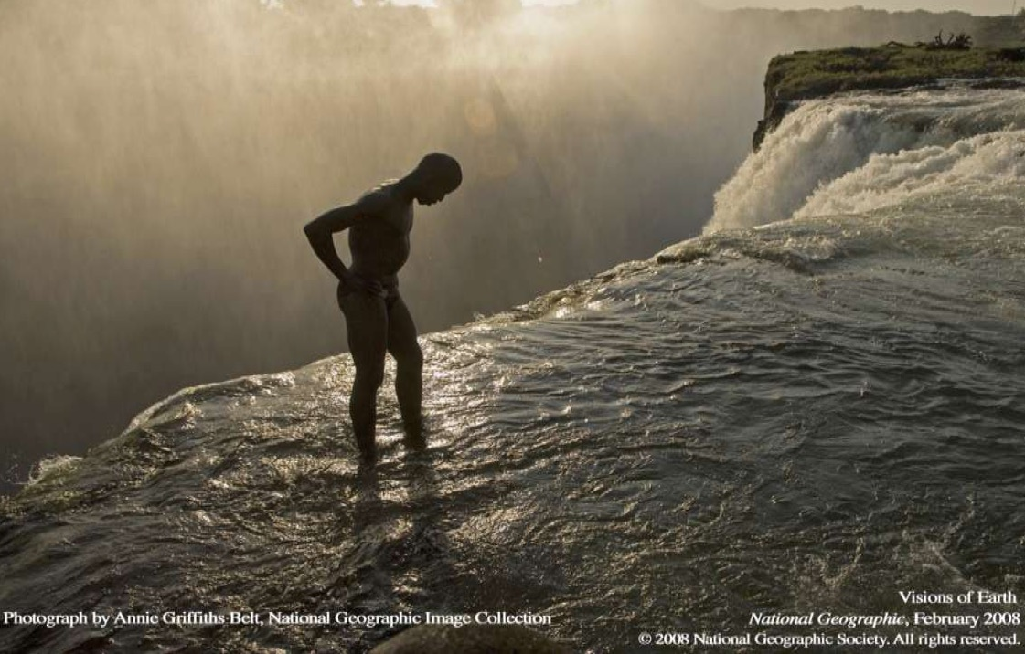
Planetare Grenzen
Rockström et al. 2009, Steffen et al. 2015
Quelle: Folien von Johan Rockström
Notes:
Dabei hilft uns das Konzept der Planetaren Belastungsgrenzen oder Leitplanken.
Wie bei diesem Wasserfall, ist es klug, nicht direkt an den Rand zu gehen, sondern einen gewissen Sicherheitsabstand zu halten.

Slide 38
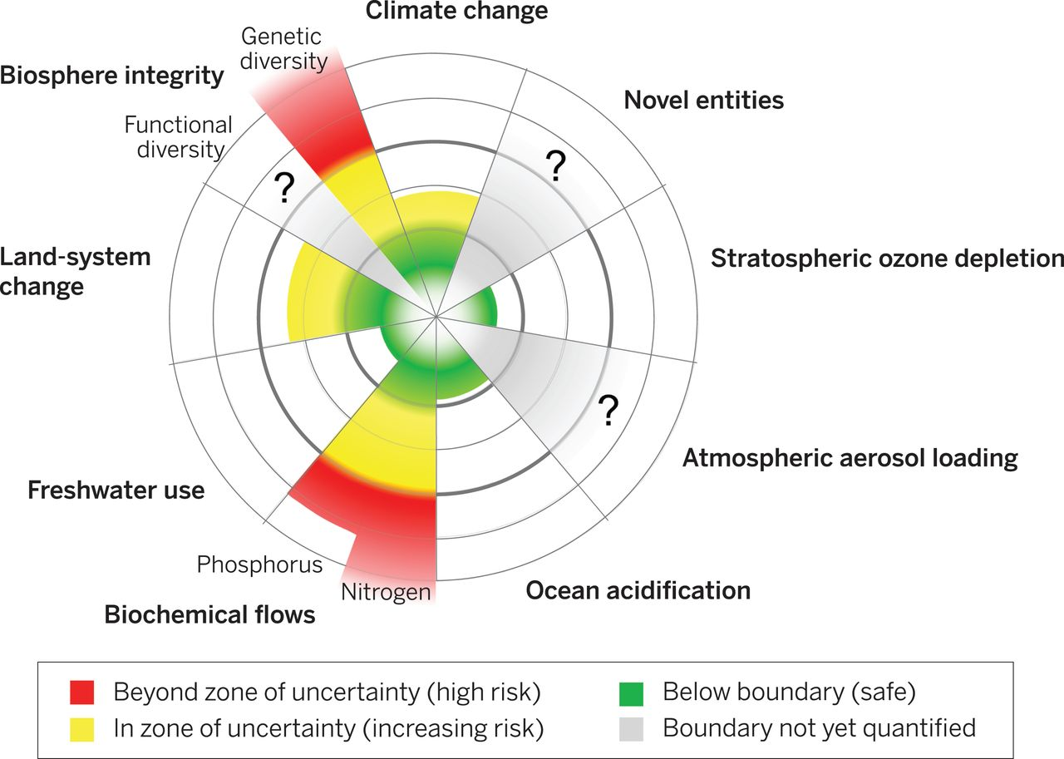
Planetare Grenzen
Steffen et al., Science 2015
Notes:
Wissenschaftler haben für verschiedene Systeme des Planeten messbare Indikatoren und Grenzwerte definiert.
Ähnlich wie in der Medizin die diagnostischen Parameter, die zeigen, wie weit bestimmte Körperfunktionen aus dem Ruder laufen.
Einige der planetaren Grenzwerte haben wir schon überschritten, z.B. beim Artensterben, und beim Klima und Landverbrauch sind wir gerade dabei.

Slide 39
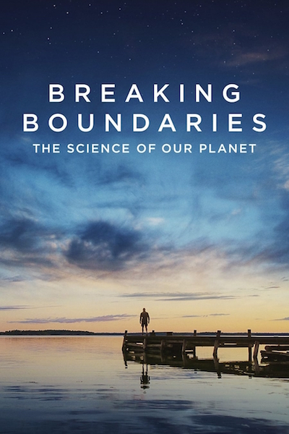
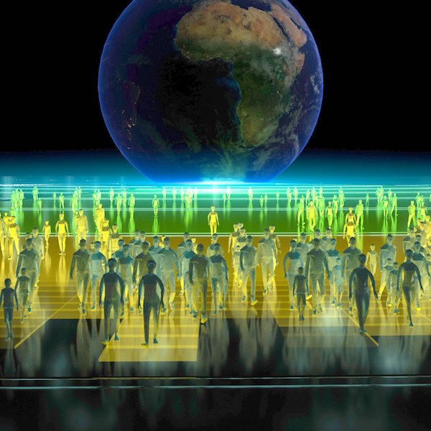
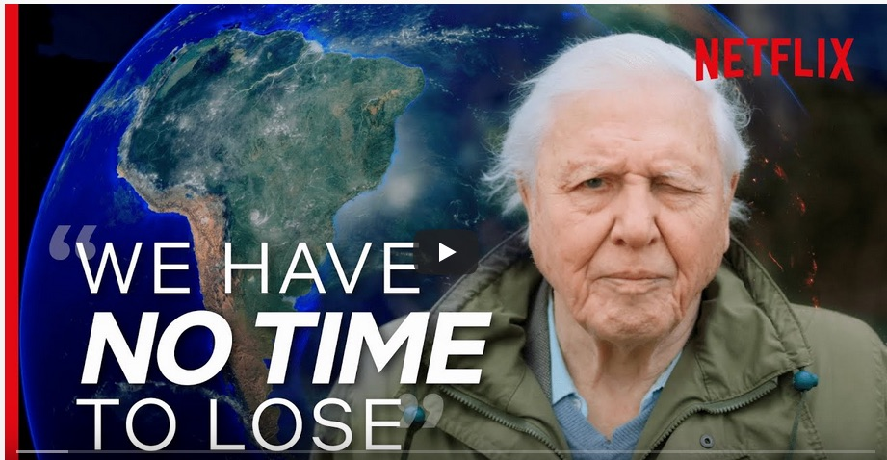
https://www.stockholmresilience.org/research/research-news/2021-04-30-new-netflix-documentary-brings-the-planetary-boundaries-to-the-world.html
Notes:
Eine Netflix Doku mit David Attenborough und Johan Rockström erklärt das im Detail.

Slide 40


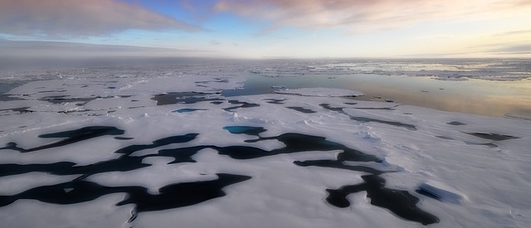
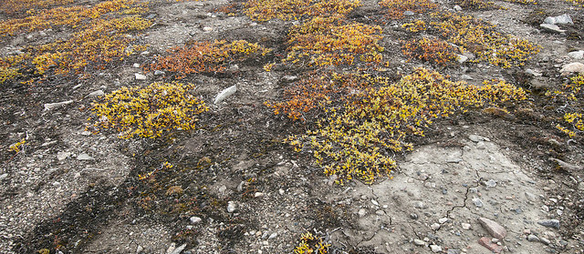
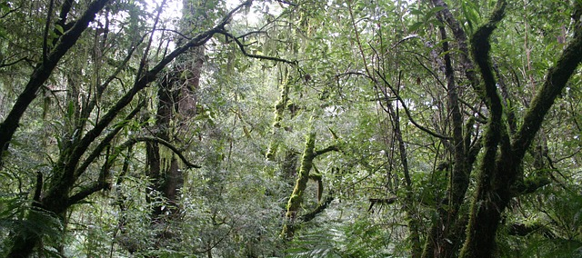
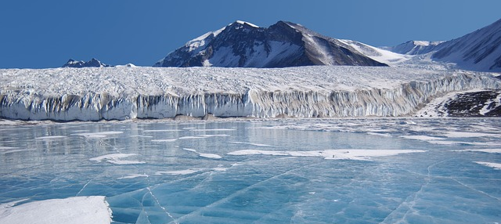
Kippelemente
Nicht-lineare Veränderungen
Selbstverstärkende Rückkopplungen
  Schmelzende Arktis → weniger Reflektion der Sonneneinstrahlung
  Auftauen des Permafrost
  → Freisetzung von Methan
Quelle: : www.grida.no/resources/3953, GRID, Peter Prokosch
Quellen: Pixabay
  Waldsterben → Freisetzung von CO2 statt Aufnahme von CO2
  Abtauen von Festlandeis
  → Meeresspiegelanstieg
Quelle: Pixabay
Notes:
Es ist wichtig zu verstehen, dass vieles im Körper und in der Natur nicht linear ist.
Zunächst puffert das System die Störung ab und nichts passiert, aber wenn ein gewisser Punkt überschritten wird, kippt das System, wie dieser Bleistift.
Und manchmal hängt ein ganzes Domino dran und das nächste System kippt gleich mit um.
Ein Beispiel: Das Grönlandeis schmilzt durch die Erwärmung und je dünner es wird, umso mehr ist es wärmerer Luft ausgesetzt und ab einem gewissen Punkt schmilzt es dann komplett ab. Das führt langfristig zu 7 m Meeresspiegelanstieg.

Slide 41


Prognose: Klimaszenarien
(basierend auf IPCC)
+3,0°C
+2,0°C
+1,5°C
Missernten
Wasserstress
Korallensterben
Extremereignisse
(Hitze, Flut, Dürre)
Meerespiegelanstieg
Verlust von Ökosystemen
Missernten
Wasserstress
Korallensterben
Extremereignisse
(Hitze, Flut, Dürre)
Meerespiegelanstieg
Verlust von Ökosystemen
Missernten
Wasserstress
Korallensterben
Extremereignisse
(Hitze, Flut, Dürre)
Meerespiegelanstieg
Verlust von Ökosystemen
Notes:
Damit sind wir schon bei der Prognose – was sind die möglichen Folgen?
Bei 1.5°C globaler Erwärmung sind sie gravierend, aber vielleicht noch beherrschbar.
Bei 2°C stehen die Chancen schon deutlich schlechter.
Bei 3°C und mehr steigen die Schäden massiv an. Eine erfolgreiche Anpassung der menschlichen Zivilisation an die Bedingungen einer solchen Heißzeit ist eher unwahrscheinlich.

Slide 42


Selbst bei Erfüllung der bisherigen Zusagen aller Länder
Erwärmung um 2,7°C
D.h. Die bisherigen Zusagen sind völlig unzureichend!
Quelle: https://unfccc.int/news/updated-ndc-synthesis-report-worrying-trends-confirmed
Notes:
Deswegen ist das zentrale Ziel des Klimaabkommens von Paris, die Erderwärmung auf deutlich unter 2°C zu begrenzen, möglichst auf 1,5°C.
Momentan steuern wir jedoch auf 2,7°C zu, selbst wenn ALLE bisherigen Zusagen eingehalten werden, die sind also noch völlig unzureichend und deren Umsetzung erst recht.
https://unfccc.int/news/updated-ndc-synthesis-report-worrying-trends-confirmed

Slide 43

Globale Umweltveränderungen
8 Mrd. Menschen
Quelle: Oliver Dippel
Notes:
Was heißt das jetzt? Die Erde hat schon mehrere Massenaussterben erlebt, das letzte mit den Dinosauriern. Der Planet wird überleben.
Es geht also um die Tiere, die jetzt leben, wie Korallen, Bienen und Schimpansen, sowie Pflanzen, Pilze, usw.
Und vor allem geht um uns MENSCHEN, um unser Überleben, unser Wohlergehen, unsere zivilisatorischen Errungenschaften, den Erhalt von Freiheit und Frieden, bei einer Weltbevölkerung von nun fast 8 Mrd, viele in Küstenregionen, die alle Nahrung und sauberes Wasser brauchen.

Slide 44

Menschheit
Ast = Klima-Stabilität
Notes:
Wir schaden vor allem uns selbst und unseren Kindern und all den kommenden Generationen.

Slide 45
Planetary Health: Herausforderungen
(1) Imagination challenge: Beziehung von Mensch und Planet neu denken
(2) Knowledge challenge: Gesundheitsfolgen globaler Umweltveränderungen verstehen
(3) Implementation challenge: Lösungsstrategien für einen umweltverträglichen Lebenstil entwickeln, umsetzen & evaluieren
3
Mensch
1
Umwelt
2
Quelle: https://www.thelancet.com/commissions/planetary-health
Notes:
Wenn wir das Erdsystem destabilisieren, wie genau wirkt das auf unsere Gesundheit zurück, auf direktem und indirektem Weg?

Slide 46

Gesundheitsfolgen globaler Umweltveränderungen
Quelle: Sam Myers, Lancet 2017
http://www.thelancet.com/pdfs/journals/lancet/PIIS0140-6736(17)32846-5.pdf
Notes:
Es ist wichtig zu verstehen, dass die Folgen der globalen Umweltveränderungen auf die Gesundheit durch sozialen Dynamiken vermittelt werden (mediating factors)
Im günstigen Fall vermindert, z.B. durch erfolgreiche Anpassungsmaßnahmen, und im ungünstigen Fall verstärkt, z.B. durch Konflikte um knappe Resourcen.

Slide 47




Direkte Folgen
Stürme
Überschwemmung
Hitze
Dürre → Brände
Quelle: THW
Quelle: Pendleton Marines, California 2018,
Photo by Cpl. Dylan Chagnon
Quelle: Public domain
Notes:
Direkte Gesundheitsschäden entstehen als Folge zunehmender Extremereignisse wie Stürme, Überflutungen, Hitze und Brände.
Hitzewellen führen jedes Jahr zu tausenden Todesfällen in D.
In wärmeren Weltgegenden wird es es an immer mehr Tagen zu heiß, um ohne Gesundheitsgefahr draußen zu sein, geschweige denn draußen hart zu arbeiten.

Slide 48




Indirekte Folgen
Quelle: Pixabay
Ökologisch vermittelt
Stechmücken → Infektionen
Missernten → Unterernährung
Pollenflug → Allergien
Sozial vermittelt
Armut
Konflikte
Migration
Quelle: Wikipedia, Oxfam East Africa
https://www.flickr.com/photos/oxfameastafrica/5758386784
Quelle: FAARM-Projekt
Quelle: Wikipedia, Andy Hall/Oxfam
Notes:
Indirekte Folgen können über Ökosysteme vermittelt sein. Dazu zählen vermehrte Krankheitsübertragung, wo Mücken oder Zecken bessere Bedingungen vorfinden.
- z.B. Malaria, die in Hochlandregionen Afrikas vordringt, oder sich Borreliose und FSME hierzulande ausbreiten.
- Oder auch dass die Tigermücke in Europa heimisch wird, und dann z.B. Dengue, Chikungunya und Zika hier vorkommen.
Zu den ökologisch vermittelten Folgen zählt auch Unterernährung, wenn Ernten ausfallen aufgrund von Dürren oder Überschwemmungen.
Und auch vermehrte Allergieprobleme, wenn Pollen früher oder stärker fliegen.
Die über soziale Dynamiken vermittelten Gesundheitsfolgen sind schwerer zu beziffern aber potentiell enorm, z.B. Zunahme von Armut, politische Destabilisierung und gewaltsame Konflikte über knappe Resourcen, und Migrationsbewegungen, infolge davon oder durch Meeresspiegelanstieg, mit zahlreichen neg. Auswirkungen auf die Gesundheit, auch die psychische Gesundheit.

Slide 49
Gesundheit
1 Mrd. reiche Menschen
1 Mrd. Menschen in extremer Armut
Ökologische Schäden
Quelle: Pixabay
Notes:
Hier die ca. 8 Mrd. Menschen weltweit. 1 Mrd. extrem arm, 1 Mrd. sehr reich, der Rest irgendwo in der Mitte.
Der Zuwachs an Gesundheit und Wohlergehen (Achse zeigen) auf diesem Entwicklungspfad ging einher mit einem massiven Anstieg von Ressourcenverbrauch und ökologischen Folgeschäden (Achse), also auf Kosten des Planeten.

Slide 50






Gesundheit
Verschmutzung
Klimawandel
Artensterben
1 Mrd. reiche Menschen
1 Mrd. Menschen in extremer Armut
Ökologische Schäden
Quelle: Pixabay
Notes:
Und das wirkt jetzt mit einer gewissen Verzögerung auf uns zurück über die globalen Umweltveränderungen – Klimawandel, Artensterben, Umweltverschmutzung – und bedroht unsere Lebensgrundlagen und unsere Gesundheit. (Blitz)
Die Ärmsten sind besonders gefährdet, aber letztendlich sind alle Menschen betroffen – was wir auch hierzulande immer deutlicher spüren.

Slide 51

Wie vermittle ich die DIAGNOSE?
Notes:
Die Lage ist ernst. Wenn wir nicht handeln, besteht Lebensgefahr. Also eine planetare Notfallsituation.
Wie vermittelt ein guter Arzt eine schwere Diagnose?
Er sagt die volle Wahrheit, erklärt, hört zu, fängt die Verzweiflung auf, hilft dem Patienten die neue Lage zu akzeptieren, dass sich die Prioritäten im Leben komplett verschieben auf dem weiteren Weg.

Slide 52

Geteilte Diagnose? Dringlichkeit klar?
Quelle: Bettina Nutz: www.bettinanutz.de; CC-BY-NC-ND: https://creativecommons.org/licenses/by-nc-nd/4.0
Notes:
Denn wenn der Patient die Diagnose nicht voll versteht und ihm deswegen die Dringlichkeit nicht klar ist – also was passiert, wenn ich jetzt nicht handle? - ist es sehr schwer, die Behandlung sinnvoll zu diskutieren.
Leider sind wir in der planetaren Krise oft noch in dieser Situation wie im Cartoon... Große Teile von Politik und Bevölkerung haben die Diagnose nicht in vollem Umfang verstanden.

Slide 53
Struktur des Vortrags
Was ist Planetary Health?
Anamnese und Befunde
Diagnose und Prognose
Therapie: kurz-, mittel- und langfristig
Quelle: Pixabay
Notes:
Jetzt zur Therapie.

Slide 54

Sofort-Nothilfe
    Schnell abbremsen! Dann umsteuern…
    Umweltschädliche Subventionen streichen (Flugverkehr, Kohle, Fleischproduktion, Dienstwagen, etc.)
    Keine neuen fossilen Energiequellen erschließen und Kraftwerke bauen
    Zerstörung von Natur (Moore, Wälder, etc.) stoppen
    Humusverlust in Böden stoppen (z.B. ökologische Landwirtschaft)
    Eintrag von gefährlichen Chemikalien und Plastikmüll stoppen
Quelle: Teils angelehnt an BUND Klima-Nothilfeplan
Notes:
Der Notarzt am Unfallort stabilisiert erst einmal die Lage. Genauso sollten wir eine weitere Schädigung des Planeten verhindern, keine umweltschädlichen Subventionen mehr für Flugverkehr, Kohle, Fleisch, usw., keine neuen Kohlekraftwerke bauen, Entwaldung stoppen, Moore bewahren und Böden, Verschmutzung stoppen.

Slide 55

Notes:
Laut Umweltbundesamt werden in D jährlich mind. 57 Mrd. Euro an umweltschädlichen Subventionen verteilt.

Slide 56

Gesundheit
1 Mrd. reiche Menschen
1 Mrd. Menschen in extremer Armut
Ökologische Schäden
Quelle: Pixabay
Notes:
Langfristig haben wir eine doppelte Herausforderung zu bewältigen: Umweltzerstörung und Ungleichheit.
In diese Ecke (klick) müssen wir kommen, gute Gesundheit aller Menschen bei niedrigen ökologischem Folgeschäden, im Sinne der nachhaltigen Entwicklungsziele, der SDGs.

Slide 57




Gesundheit
1.5°C
2°C
Ökologische Schäden
Quelle: Pixabay
Notes:
Man kann sich das Koordinatensystem auch als Berg vorstellen, je höher, desto gesünder.
Die Menschen bewegen sich mit hoher Geschwindigkeit auf den Abgrund zu. Der gesamte Abhang (zeigen) gerät schon ins Rutschen. Die Gratwanderung wird immer mehr zur Rutschpartie hin zu gefährlichen Kipppunkten.
Wir sollten uns also schleunigst auf den Weg auf die Hochebene begeben, gute Gesundheit bei geringem ökologischen Schäden.
Für die Reichen bedeutet das eine ziemliche Kehrtwende. Und die Ärmsten werden Unterstützung bei der Kletterpartie direkt nach oben brauchen, um den Umweg über die zerstörerischen Entwicklungsstufen zu vermeiden.

Slide 58

Verbleibendes CO₂-Budget
= Wieviel CO₂ dürfen wir noch ausstoßen,
um eine gute Chance zu haben,
die globale Erwärmung langfristig
auf 1,5°C zu begrenzen?
Verbleibend ab 2020 laut IPCC-Report:
Für 1,5°C (in 67% der Modelle): ca. 400 Gt
Jährlicher Ausstoß global: ca. 42 Gt
CO₂-Budget:
400 Gt
Quellen: www.ipcc.ch/report/ar6/wg1 Table SPM.2,
www.mcc-berlin.net/en/research/co2-budget.html
Quelle: Pixabay
Notes:
Für die weitere Therapieplanung müssen wir wissen, was unser verbleibendes CO2-Budget ist, also wieviel Treibhausgase wir noch maximal in die Atmosphäre ausstoßen können, um die Erwärmung auf 1,5°C zu begrenzen.
Laut dem neuesten Bericht des Weltklimarats von diesem Jahr (2021) bleibt der Temperaturanstieg bei einem Ausstoß von weiteren 400 Gt +/- in 2/3 der Modelle unter 1,5°C.
Der globale Ausstoß beträgt jährlich circa 42 Gt.

Slide 59

Was heißt das jetzt?
CO₂-Budget:
400 Gt
Entzug! Clean werden
  So rasch wie möglich auf (netto) null CO₂-Ausstoß kommen
Nur noch begrenzt Stoff bis dahin
  Maximal 400 Gt CO₂ ausstoßen während des Entzugs
Klug einteilen und verteilen
  Rationieren, Entzugsymptome minimieren
  Gerechtigkeitsaspekt
Erdöl
Kohle
Quelle: Pixabay
Notes:
Was heißt das jetzt?
Wir müssen so schnell wie möglich clean werden, d.h. aufhören fossile Brennstoffe zu verbrennen und noch mehr CO2 in die Atmosphäre zu blasen.
Insgesamt haben wir nur noch ein Kontingent von 400 Gt global (Stand Anfang 2020), während wir den Entzug bewerkstelligen.
Wir müssen das also klug einteilen. Wenn wir die nächsten Jahre weiter aasen, wird es danach unmöglich, das Ziel noch zu erreichen.
Und wir müssen es auch klug verteilen. Die 400 Gt waren ja global. Wer darf davon noch wieviel? Gleichzeitig müssen wir ja die Armut bekämpfen…

Slide 60
Reduktionspfad-Szenarien
Nichtstun bis 2025: Kalter Entzug danach notwendig…
CO₂-Emissionen (Gt/Jahr)
50
40
30
20
10
0
Quelle: angepasst von Deutsche Welle, nach Global Carbon Project
Je früher wir anfangen, desto weniger hart die nötige Reduktion.
1990 2000 2010 2020 2030 2040 2050
Notes:
Die Frage ist, auf welchem Pfad wir auf Netto-Null-Emissionen kommen innerhalb des Budgets. Den weniger steilen Pfad in grün haben wir schon verpasst.
Je später wir mit der Reduktion beginnen, um so abrupter muss sie ausfallen, mit dann immer höheren gesellschaftlichen und wirtschaftlichen Kosten.

Slide 61
Reduktionspfad-Szenarien
Nichtstun bis 2025: Kalter Entzug danach notwendig…
CO₂-Emissionen (Gt/Jahr)
50
40
30
20
10
0
Quelle: angepasst von Deutsche Welle, nach Global Carbon Project
Je früher wir anfangen, desto weniger hart die nötige Reduktion.
RISIKO
1990 2000 2010 2020 2030 2040 2050
Notes:
Und falls die Reduktion dann nicht so steil gelingt, überziehen wir das Budget und die Erde erhitzt sich mehr, mit immer höheren Risiken, die man sich damit einkauft.
Deswegen ist es so wichtig, dass wir sofort anfangen.

Slide 62

Verteilung globaler CO₂-Emissionen
Reichste 10%
2.
3.
4.
5.
6.
7.
8.
9.
Ärmste 10%
21
8
5
3
2
1
1
1
½
½
Die reichsten 10% emittieren 50%.
Globale jährliche Emissionen: 42 Gt CO2e
Die ärmsten 50% der Weltbevölkerung
emittieren 10%.
Wohlstandsdezile der Weltbevölkerung
Quizfrage: Wo sollten wir anfangen zu reduzieren?
Datenquelle: Oxfam “Extreme Carbon Inequality”, 2015
Notes:
Das sind 42 Kaffeebohnen. Sie repräsentieren die 42 Gt CO2 Äquivalente, die wir weltweit jährlich freisetzen.
Und ich zeige hier eine Verteilung über die gesamte Weltbevölkerung, aufgeteilt in 10 gleich große Gruppen nach ihrem Wohlstand, von den reichsten zu den ärmsten.
Die ärmere Hälfte der Menschen stoßen nur ein Zehntel der Gesamtmenge aus, 4 Bohnen. Die reichsten 10 % die Hälfte, 21 Bohnen.
Quizfrage: Wo sollten wir anfangen zu reduzieren?

Slide 63

Fair play!?
USA
Deutschland
42 Gt : 7,7 Mrd. Menschen
= 5,5 t / Person
Globaler
Durchschnitt
Indien
CO₂-Emissionen
pro Person 2013:
1,5 t
5,5 t
9 t
17 t
Quelle: A change of course 2017. https://www.boell.de/sites/default/files/change-of-course.pdf
Notes:
Hier jetzt die Berechnung pro Person nach Ländern. In Deutschland liegt da deutlich über dem globalen Durchschnitt.
In der Klimadebatte ist der Gerechtigkeitsaspekt immer mit dabei. Wer hat das Problem verursacht, wer kann in den Umbau investieren? Wer kämpft ohnehin ums Überleben und noch mehr in einem sich ändernden Klima? Wer hat schon einen hohen Lebensstandard und konsumiert Luxus und wo wollen Millionen Menschen ein würdiges Leben erreichen?
Es ist klar, dass die reichen Industrieländer schneller reduzieren und den anderen helfen müssen.

Slide 64


Große Transformation
Quelle: https://www.wbgu.de/de/publikationen/publikation/welt-im-wandel-gesellschaftsvertrag-fuer-eine-grosse-transformation
Notes:
Um das zu schaffen, reichen kleine, schrittweise Verbesserungen nicht, sondern es braucht eine radikale Umgestaltung unserer Lebens- und Wirtschaftsweise, eine sog. große Transformation unserer Gesellschaft. Eine nie dagewesene Herausforderung. Die Frage ist: Kriegen wir noch rechtzeitig die Kurve?

Slide 65

Umdenken!
Probleme kann man niemals mit derselben Denkweise
lösen, durch die sie entstanden sind.
Albert Einstein (1879-1955)
Notes:
Dazu müssen wir fundamental umdenken, denn mit der Denkweise, die die Probleme verursacht hat, werden wir sie nicht lösen können, wie Einstein sehr klug erkannt hat.

Slide 66
Planetary Health: Herausforderungen
(1) Imagination challenge: Beziehung von Mensch und Planet neu denken
(2) Knowledge challenge: Gesundheitsfolgen globaler Umweltveränderungen verstehen
(3) Implementation challenge: Lösungsstrategien für einen umweltverträglichen Lebenstil entwickeln, umsetzen & evaluieren
3
Mensch
1
Umwelt
2
Quelle: https://www.thelancet.com/commissions/planetary-health
Notes:
Hier kommen wir zum Kern des Problems, zur Beziehung zwischen Mensch und Planet.

Slide 67
Beziehung zur Natur
Mensch
Natur
Notes:
In dem Schaubild eben ich Mensch und Umwelt/Natur getrennt dargestellt.
Durch technische Erfindungen haben sich die Menschen von den Launen der Natur immer unabhängiger gemacht.
Das ging dann zunehmend einher mit einer emotionalen Distanzierung.
Wir fühlen uns berechtigt, die Natur für unsere Zwecke auszubeuten, betrachten alle anderen Arten als Resourcen, die nur für uns da sind.

Slide 68
Beziehung zur Natur
Mensch
Natur
Notes:
In Wirklichkeit sind wir als Lebewesen natürlich ein Teil der Natur. Wir atmen Luft, trinken Wasser, essen andere Lebewesen, die Natur durchdringt uns. Millionen Mikroorganismen leben in unserem Darm und auf unserer Haut, die für unsere Gesundheit und unser Überleben wichtig sind.
Die Ausbeutung der Natur ging eine ganze Weile gut, so lange es relativ wenig Menschen gab und noch relativ viel Natur.

Slide 69
Beziehung zur Natur
Mensch
Natur
Notes:
Das hat sich jetzt geändert. Im Anthropozän ist der gesamte Planet vom Menschen beeinflusst, es gibt kaum noch “unberührte Natur”.
Die Natur ist also ein Teil von uns und wir sind ein Teil der Natur, wir sind nicht getrennt.

Slide 70

Notes:
Das müssen wir endlich verstehen, dass wir Menschen ein Teil des komplexen Netzwerks des Lebens auf diesem Planeten sind.
Dass unsere Gesundheit, unsere Gesellschaft, unsere Wirtschaft letztlich von einer intakten Natur, von einem stabilen Klima abhängen.

Slide 71

Ethische Dimension
Werte?
Ausbeutung?
Verbundenheit?
Quelle: Sabine Gabrysch
Notes:
Das hat auch eine ethische Dimension.
Welchen Wert messen wir der Natur bei? Ist unsere Beziehung bestimmt von Ausbeutung oder Verbundenheit?

Slide 72




Albert Schweitzers
Ehrfurcht vor dem Leben:
“Ich bin Leben,
das leben will,
inmitten von Leben,
das leben will.”
Quelle: Pixabay
Papst Franziskus
Quelle: Deutsches Bundesarchiv
Der Dalai Lama:
“Liebe und Mitgefühl sind Notwendigkeiten, kein Luxus. Ohne sie kann die Mensch-
heit nicht überleben.”
2015
Quelle: Wikimedia, author: Christopher Michel
Notes:
Albert Schweitzers Ethik der „Ehrfurcht vor dem Leben“ ist ein Versuch, unsere verkürzte Ethik zu überwinden, die nur den Menschen umfasst.
Die Enzyklika Laudato Si von Papst Franziskus heißt „Über die Sorge für das gemeinsame Haus“, damit meint er den Planeten Erde.
Er spricht darin vom Staunen gegenüber dem Wunder der Natur im Gegensatz zu einer Haltung des Herrschers und Konsumenten.
Und der Dalai Lama betont, dass Mitgefühl zu einer Überlebensfrage der Menschheit geworden ist.

Slide 73




Uralte Weisheit…
“Die Erde gehört nicht den Menschen, der Mensch gehört zur Erde. Alles ist miteinander verbunden. (…)
Der Mensch schuf nicht das Gewebe des Lebens, er ist darin nur eine Faser. Was immer ihr dem Gewebe antut, das tut ihr euch selbst an.”
Quelle: Rede des Häuptling Seattle, 1854
Quellen: Pixabay
Quelle: Sabine Gabrysch
Notes:
Natürlich sind diese Erkenntnisse und Gedanken nicht neu. Genausowenig wie das Konzept Planetary Health.
Viele Ureinwohner haben diese Weisheit über Generationen bewahrt, diese spiriituelle Beziehung zur Natur, zur Mutter Erde.

Slide 74
Menschenbild
Notes:
Letztendlich ist es auch eine Frage nach unserem Menschenbild. Denn das formt unser Verhalten.
Ist der Mensch gierig, selbstsüchtig und nur auf den eigenen Vorteil bedacht, wie der Homo oeconomicus in den Modellen der Ökonomen?
Oder ist er großzügig, voller Mitgefühl mit anderen und steht für Gerechtigkeit ein?

Slide 75


Kampf der zwei Wölfe im Inneren
Hass
Neid
Gier
Liebe
Freude
Großzügigkeit
Arroganz
Egoismus
Ärger
Bescheidenheit
Gelassenheit
Mitgefühl
Quelle: Pixabay
Notes:
Der Mensch ist nicht ”nur so” oder “nur so”, beides ist in ihm angelegt.
In jedem Menschen kämpfen sozusagen diese beiden Wölfe aus der indianischen Fabel. Gier gegen Großzügigkeit, Arroganz gegen Bescheidenheit, Konkurrenz vs. Zusammenarbeit.

Slide 76
Und welcher gewinnt???
Derjenige, den du fütterst!
Hass
Neid
Gier
Liebe
Freude
Großzügigkeit
Arroganz
Egoismus
Ärger
Bescheidenheit
Gelassenheit
Mitgefühl
Quelle: Pixabay
Notes:
Und welcher Wolf gewinnt? Der, den wir füttern.
Und da spielt die Gesellschaftsstruktur eine wichtige Rolle, in welcher Welt wir aufwachsen und leben.
Ist Geiz geil und Selbstdarstellung Pflicht, oder gelten andere Werte als wichtig?

Slide 77

Pan-
demien
Chron.
Krankheiten
Arten-
sterben
Klima-
wandel
Ver-
schmutz-
ung
Stress
Burnout
Quelle: Pixabay
Notes:
Wenn man die gemeinsamen Wurzeln der Umwelt- und Gesundheitsprobleme analysiert, sollte man sicher auch unser Menschenbild und Naturbild in den Blick nehmen…

Slide 78
Planetary Health: Herausforderungen
(1) Imagination challenge: Beziehung von Mensch und Planet neu denken
(2) Knowledge challenge: Gesundheitsfolgen globaler Umweltveränderungen verstehen
(3) Implementation challenge: Lösungsstrategien für einen umweltverträglichen Lebenstil entwickeln, umsetzen & evaluieren
3
Mensch
1
Umwelt
2
Quelle: https://www.thelancet.com/commissions/planetary-health
Notes:
Nun zu den konkreten Lösungsstrategien für einen nachhaltigeren Lebensstil.

Slide 79


Handeln!
FUSSABDRUCK
= ökologische Belastung
http://uba.co2-rechner.de
Eigenen Konsum ändern
HANDABDRUCK
Gemeinsam politischen Einfluss nehmen
Strukturen ändern
Quelle: Pixabay
Notes:
Der Fußabdruck ist weit bekannt. Jeder Einzelne kann seine ökol. Belastung des Planeten ausrechnen. Wichtig den zu reduzieren, schon für die eigene Glaubwürdigkeit.
Aber das reicht nicht, wir müssen gemeinsam die Strukturen verändern, die Mensch und Natur verheizen, d.h. politischen Einfluss nehmen, beitragen zur Großen Transformation, das ist der Handabdruck.
Ein Beispiel: Fußabdruck= selbst mit der Bahn fahren. Handabdruck= darauf hinwirken, dass die Bahn die günstigere und einfachere Wahl wird.

Slide 80
Spielregeln ändern!
Politik
Gruppen
Einzelne
Notes:
Dazu müssen wir gemeinsam die Strukturen verändern, die Spielregeln, die Stellschrauben weiter oben, das ist die Sphäre der Politik. Der Hebel ist dort am größten.
Aber auch auf den mittleren Ebenen kann man einiges bewirken, in Kommunen, Betrieben, Universitäten, Krankenhäusern, Schulen, usw. Und die Ebenen interagieren natürlich.

Slide 81



Lösungen mit Synergien: Win-win!
https://www.drawdown.org/solutions
https://www.zdf.de/gesellschaft/plan-b
https://drawdown.org/publications/climate-poverty-connections-report, https://doi.org/10.3390/ijerph182413339
Notes:
Es gibt schon ein riesiges Bündel an vielfältigen Lösungen! Viele Lösungen nutzen Synergien, sog. Win-win-Lösungen, z.B. gut für den Planeten, für die Armutsbekämpfung und gleichzeitig auch kurzfristig gut für unsere Gesundheit. Weil es gemeinsame Wurzeln der Probleme gibt, gibt es auch gemeinsame Lösungen.

Slide 82



Verkehr und Stadtplanung
Quelle: Pixabay,
MabelAmber
Quelle: Wikimedia, Kentaro Iemoto
https://sharingcitiesalliance.knowledgeowl.com/help/copenhagen
Quelle: Wikimedia, Shyaulis Andrjus
Notes:
Zum Beispiel im Verkehrssektor. In Europa ist der für 1/4 der Treibhausgasemissionen verantwortlich und die Hauptquelle für Feinstaub.
Zugleich sind Bewegungsmangel, Verkehrslärm, Verkehrsunfälle und Luftverschmutzung enorme gesundheitliche Risikofaktoren.
Eine Verkehrswende hin zu fahrrad- und fußgängerfreundlichen, begrünten Städten würde Klima und Gesundheit schützen.

Slide 83


Erneuerbare statt fossile Energien
→ Vermeidung von weltweit ca. 3,6 Mio. Todesfällen jährlich durch Luftverschmutzung im Außenraum
Quelle: Lelieveld et al., PNAS 2019; https://www.pnas.org/cgi/doi/10.1073/pnas.1819989116
Bild rechts: Pixabay; andreas160578 ; https://pixabay.com/de/photos/photovoltaik-photovoltaikanlage-2138992/
Notes:
Wenn wir aufhören, fossile Energien zu verbrennen, um den Klimawandel zu stoppen, würde das jährlich schätzungsweise 3,6 Mio. Todesfälle weltweit vermeiden.
Viele davon auch in Europa (Karte).

Slide 84

Agrarökologie
Permakultur
Agroforstwirtschaft
Regenerative Landwirtschaft u.s.w.
Landwirtschaft
Source: Wikimedia
Notes:
Die Landwirtschaft trägt zu Entwaldung und Bodendegradierung dabei, sowie zum Verlust von Biodiversität, u.a. durch den Einsatz von Pestiziden.
Insgesamt ist das Ernährungssystem für etwa ein Viertel der globalen Treibhausgasemissionen verantwortlich.
Wenn wir unsere Nahrung anders anbauen, mit Methoden, die sich die Natur zum Vorbild nehmen (zeigen), ist das gut für’s Klima, für die Artenvielfalt und für unsere Ernährung und Gesundheit.

Slide 85


Planetary Health Ernährung:
www.thelancet.com/commissions/EAT
Quelle: www.daserste.de/information/wissen-kultur/w-wie-wissen/ernaehrung-136.html
Notes:
Ungesunde Ernährungsmuster sind einer der wichtigsten Risikofaktoren für Krankheit und vorzeitigen Tod weltweit.
Die EAT-Lancet Kommission hat Empfehlungen für eine sog. Planetary Health Ernährung erarbeitet, gesund und nachhaltig.

Slide 86

Planetary Health Ernährung:
www.thelancet.com/commissions/EAT
Deutschland:
Quelle: www.daserste.de/information/wissen-kultur/w-wie-wissen/ernaehrung-136.html
Notes:
In D sieht der Durchschnittsteller aber so aus. Hier wäre viel weniger Fleisch (in rot – links zeigen) und dafür doppelt soviel Gemüse (in grün) ein riesen Gewinn für Klima, Tiere und Menschen.

Slide 87
Planetary Health Ernährung:
www.thelancet.com/commissions/EAT
Vermeidung von weltweit ca. 11 Mio. vorzeitigen Todesfällen jährlich, eine Reduktion um ca. 20%!
Ernährung von ca. 10 Mrd. Menschen innerhalb planetarer Grenzen
Quelle: www.daserste.de/information/wissen-kultur/w-wie-wissen/ernaehrung-136.html
Notes:
Durch eine solche Umstellung unserer Ernährung könnten wir weltweit jährlich 11 Mio vorzeitige Todesfälle vermeiden und die Menschheit nachhaltig ernähren.
Ich finde, das ist doch eine richtig gute Nachricht!

Slide 88
Fazit von The Lancet
"Der Klimawandel ist die größte Bedrohung für die globale Gesundheit im 21. Jahrhundert."
The Lancet 2009
"Die Bewältigung des Klimawandels könnte die größte Chance für die globale Gesundheit im 21. Jahrhundert sein.“
The Lancet 2015
Quelle: www.thelancet.com/climate-and-health
Notes:
Die Lancet-Kommissionen haben zwei wichtige Aussagen getroffen, die das alles gut zusammenfassen in Bezug auf Klimawandel.
1. "Der Klimawandel ist die größte Bedrohung für die globale Gesundheit im 21. Jahrhundert."
Weil er unsere Lebensgrundlagen auf dem Planeten zerstört. Extremereignisse, Hungersnöte, Infektionen, Migration usw.
Letztendlich droht ein Zusammenbruch unserer Gesellschaften.
2. "Die Bewältigung des Klimawandels könnte die größte Chance für die globale Gesundheit im 21. Jahrhundert sein."
Eben weil das, was wir für den Klimaschutz tun müssen, größtenteils das gleiche ist, was wir ohnehin für die Gesundheit tun müssen. Diese Win-win-Situation!
Beispiele hier waren Transport, Luftverschmutzung und Ernährung.

Slide 89

Wir müssen die planetaren Krisen Biodiversitätsverlust, Umweltverschmutzung und Klimawandel zusammen denken und lösen.
Ein gesunder Planet ist die Voraussetzung für gesunde Menschen.
Eine neue Beziehung zur Natur ist der Schlüssel zur Nachhaltigkeit.
Notes:
Vor kurzem kam dieser Bericht des UN Umweltprogramms raus, der die drei Krisen, Klimawandel, Biodiversität und Verschmutzung, und deren Lösungen gemeinsam beleuchtet. Und den Bogen schlägt zur menschlichen Gesundheit. Er fordert auch eine neue Beziehung zur Natur und zueinander.
Der UN Generalsekretär Guterres hat in seiner Rede deutlich klargemacht, dass wir in einer Notfallsituation sind und entschieden handeln müssen.

Slide 90

Quelle: WBGU Hauptgutachten “Welt im Wandel” 2011, Abb. 3.4.1, v. Grin, Rotmans & Schot 2010, adaptiert v. Geels & Schot 2010
www.wbgu.de/de/publikationen/publikation/welt-im-wandel-gesellschaftsvertrag-fuer-eine-grosse-transformation
Notes:
Auf dieser Abbildung aus dem Transformationsgutachten des WBGU sieht man in der Mitte den Mainstream. Da gibt es starke Beharrungskräfte.
Unten sind die Nischen, die Pioniere. Diese können zum neuen Mainstream werden
Begünstigt wird das durch Ereignisse in sog. Megatrends, hier oben, die Gelegenheitsfenster öffnen. Wenn der Mainstream bisschen durchgerüttelt wird.
Wir sind gerade in so einer Zeit.

Slide 91





London
Quelle: Thomas Katan
Berlin
Quelle: Leonhard Len
Quelle: Public Domain
Quelle: Sabine Gabrysch
Notes:
Durch die Ereignisse 2019 mit FFF usw. ist ein Gelegenheitsfenster geöffnet worden, und die Dringlichkeit wurde immer mehr Menschen bewusst!

Slide 92


Mehr als 26.000
Unterschriften!
https://de.scientists4future.org
Spotlight Videos:
https://www.youtube.com/c/
ScientistsforFuture/videos
Notes:
Tausende Wissenschaftler haben sich als Scientists for Future hinter die Forderungen der Jugendlichen gestellt.

Slide 93


www.klimawandel-gesundheit.de
https://healthforfuture.de/
Charité Berlin, Klimastreik am 20.09.2019. Quelle: Dominik Butzmann
Notes:
Auch Ärzte und andere Gesundheitsberufe wurden zunehmend aktiv für gesunde Menschen auf einem gesunden Planeten.
Mittlerweile gibt es Health for Future Gruppen in über 60 deutschen Städten.

Slide 94

COVID-19 als Weckruf?
https://www.csc-blog.org
Notes:
Und auch Corona hat die Normalität ordentlich durchgerüttelt. Wir spüren, was es heißt, in einer Krise zu sein.
Eine Krise, die uns unsere Verwundbarkeit bewusst macht, wie zerbrechlich unsere Gesundheit ist, unsere Gesundheitssysteme, unsere Gesellschaften.
Wir merken, wie eng alles auf dem Planeten miteinander verbunden ist.
Eine Gelegenheit um zu überdenken, was uns wirklich wichtig ist, unsere Prioritäten neu justieren, leider kaum genutzt…

Slide 95

Ukrainekrieg
https://doi.org/10.5281/zenodo.6366131
Notes:
Und während COVID nicht weg ist, ist schon die nächste Krise da, durch Russlands Angriff auf die Ukraine.
Neben der humanitären Katastrophe hat der Krieg auch Folgen für Energie- und Nahrungsmittelversorgung weltweit.
Zur Ernährungskrise habe ich mit einigen Kollegen dieses Statement veröffentlicht. Wir argumentieren, dass wir bei der Therapie der akuten Krise nicht die übrigen Krisen verschlimmern dürfen, z.B. durch Aufweichung des europäischen Green Deals. Sondern, dass wir jetzt die Transformation erst recht mit Volldampf angehen müssen, hin zu einem resilienten, nachhaltigen und gesunden Ernährungssystem. Über 600 Experten haben mitgezeichnet.

Slide 96

IPCC report
IPCC AR6 WG2, Abb. SPM.1
Notes:
Gleichzeitig mit dem Start des Ukrainekriegs kam ja der Bericht der Arbeitsgruppe 2 des Weltklimarats raus, der Klimawandel, Ökosysteme und menschliche Gesellschaften integriert betrachtet. Und im Zentrum steht, wie Sie hier sehen, die Gesundheit von Menschen, Ökosystemen und des gesamten Planeten.

Slide 97


www.wbgu.de/impulspapier-health
Notes:
Der WBGU, dem ich seit 2020 angehöre, arbeitet zum ersten Mal in seiner 30-jährigen Geschichte jetzt auch zu Gesundheit und den Verbindungen zu globalen Umweltveränderungen.
Vor kurzem haben wir ein Impulspapier vorgestellt. Wir wollen dadurch Input für unser Hauptgutachten zu Planetarer Gesundheit bekommen, das nächstes Jahr erscheinen soll.

Slide 98
Planetare Gesundheit
1. Unsere Lebensweise macht krank und zerstört den Planeten.
2. Gesunde Menschen gibt es nur auf einem gesunden Planeten.
3. Wir müssen eine zivilisatorische Wende für planetare Gesundheit einleiten.
Gesunder
Planet
Gesunde
Gesellschaften
Gesunde Beziehung
von Mensch und Natur
Notes:
Es geht um eine positive Veränderung, weg von Zerstörung und Ausbeutung hin zu Heilung, zu mehr Wohlergehen und Lebensqualität.
Die Gesundheitsperspektive mit der Nachhaltigkeits- und Gerechtigkeitsperspektive zu verbinden.
In der Hoffnung, dass das Konzept der Planetaren Gesundheit, das Bewusstsein, wie eng unser Wohlergehen mit der Natur, mit Tieren und anderen Menschen überall auf der Welt verknüpft ist, wie verletzlich wir sind – als einzelner Mensch und als Gesellschaft –, aber auch wie unglaublich stark wir sein können zusammen, dass das die Veränderung beschleunigen und eine neue Dynamik entfachen kann, hin zu einer exponentiellen Ausbreitung von sozialem Wandel…?

Slide 99
Gesunde
Lebensräume
Gesunde
Gesundheits-
systeme
Gesunde
Mobilität
Gesunde
Ernährungs-
systeme
Gesundes
Wirtschaften
Gesunder
Planet
Gesunde
Gesellschaften
Gesunde Beziehung
von Mensch und Natur
Politik für
planetare
Gesundheit
Bildung und
Wissenschaft
für planetare
Gesundheit
Notes:
Wir wollen dann ausführen, wie Win-win-Lösungen in verschiedenen Handlungsfeldern aussehen können, von Ernährung zu Mobilität, usw.
Und was wir von Politik, Bildung und Wissenschaft brauchen für eine Transformation zu Planetarer Gesundheit.

Slide 100
Quelle: WBGU Hauptgutachten “Welt im Wandel” 2011, Abb. 3.4.1, v. Grin, Rotmans & Schot 2010, adaptiert v. Geels & Schot 2010
www.wbgu.de/de/publikationen/publikation/welt-im-wandel-gesellschaftsvertrag-fuer-eine-grosse-transformation
Notes:
Im WBGU-Transformationsgutachten 2011 kam Gesundheit noch nicht wirklich vor. Welche Rolle kann Gesundheit spielen für die Große Transformation?
Könnte Gesundheit, das Leitbild der Planetaren Gesundheit, vielleicht der Großen Transformation den nötigen Schub verleihen? Und was brauchen wir noch dafür?
Welche Art von Vision, positiver Vision, brauchen wir hierfür? Welches Verständnis von Kooperation und Macht? Welche Rolle spielen Beziehungen und Vertrauen? Kreativität und Inspiration?

Slide 101

Gesellschaftlicher Wandel
Soziale Mobilisierung
Druck von unten
Zivilgesellschaft
Gemeinsam sind wir stark!
Positive Vision
Ausprobieren!
Dynamik
Quelle: Wikimedia
“Erst ignorieren sie dich,
dann lachen sie dich aus,
dann bekämpfen sie dich,
und dann gewinnst du.“
Mahatma Gandhi
Notes:
Eins ist klar: Der tiefgreifende gesellschaftliche Wandel, den wir brauchen, kommt nicht von selbst und nicht von oben.
Der Druck auf die Regierenden durch die Zivilgesellschaft muss größer sein als der durch die Lobbyisten der Profiteure des Status quo.
Dabei ist Widerstand zu erwarten. Wie Gandhi so schön sagte: >>>
Gemeinsam sind wir stark. Wir können eine positive Vision einer gesünderen, gerechteren und nachhaltigen Welt aufzeigen, die in Ansätzen schon existiert.
Für eine große Transformation in so kurzer Zeit gibt es keine Blaupause, wir müssen Dinge ausprobieren.
Ins Handeln kommen und dann entwickelt sich eine Dynamik, die enorme Kräfte freisetzen kann. Begeisterung ist wichtig, auch Spaß zusammen!

Slide 102
Kritische Masse
Notes:
Mittlerweile sind es schon ziemlich viele Menschen dabei und man braucht auch gar nicht alle überzeugen.
Die große Mehrheit muss den Wandel nur tolerieren. Bestimmte Leute am anderen Ende des Spektrums wird man nie überzeugen.
Das Ziel ist, einige weitere Menschen zum Handeln zu bringen, damit eine kritische Masse erreicht wird, die dann politischen Einfluss hat.
Ein positiver sozialer Kipp-Punkt.

Slide 103
Beispiele für’s Handeln
Politische Ebene / Meinungsbildung
Demonstrationen, Bündnisse, Petitionen, Leserbriefe, Briefe an Abgeordnete, Vorträge, NGOs beitreten,…
Lokale Ebene / eigenes Umfeld
Fahrradwege, Lebensmittelretten, urbane Gärten, Repair Cafés, Ernährungsräte, Green Hospitals, Veggie Days,…
Individuelle Ebene
Transportmittel, Fleischkonsum, Stromversorgung, Einkauf, Second-hand, Geldanlage, naturnaher Garten,...
Notes:
Jeder kann etwas zum Wandel beitragen. Hier nur einige Beispiele für politische Aktionen und für konkretes lokales Handeln, neben der individuellen Ebene.
Jeder das wofür er oder sie brennt. In den eigenen Organisationen, wie Uni, Arbeitsgruppe, Schule, Gemeinde, in Vereinen, usw.

Slide 104
Handlungsfelder für Gesundheitsberufe
Klimaschutz auch im Gesundheits-sektor
Wichtige Stimme für Planetary Health
Win-win Lösungen entwickeln, umsetzen, evaluieren
Klimafolgen abmildern (Anpassung, Resilienz)
Notes:
Und welche Handlungsfelder gibt es speziell für Ärzte, Ärztinnen und andere Gesundheitsberufe?
Zum einen müssen wir natürlich dazu beitragen, die Klimafolgen für die Gesundheit abzumildern, indem wir diese beobachten und benennen und die notwendige Anpassung mitgestalten, z.B. Hitzeaktionspläne umsetzen, und auch indem wir die Menschen stärken, die besonders gefährdet sind, nämlich die Ärmeren.
Wir sollten Lösungen mit Win-win-Potential weiterentwickeln, umsetzen und evaluieren, also dass Gesundheitsschutz und Klimaschutz Hand in Hand gehen, z.B. in der Hausarztpraxis, aber auch gesundes, nachhaltiges Essen in Kantinen voranbringen, oder die Verkehrswende, und die Transformation mitgestalten, für Gesundheit und Nachhaltigkeit.
Und auch Klimaschutz allgemein voranbringen, weil das langfristig natürlich viele negative Gesundheitsfolgen vermeidet. Da müssen wir auch vor der eigenen Haustür kehren und den Fußabdruck des Gesundheitssektors reduzieren. Und darauf hinwirken, dass z.B. die Versorgungswerke die Mrd für die Altersversorgung aus fossilen Energien de-investieren.
Und schließlich können wir in unserer Rolle als Anwälte für die Gesundheit unseren Sachverstand in politische und gesellschaftliche Debatten einbringen, z.B. durch Gespräche mit Politikern, Leserbriefe, Vorträge. Und dabei Allianzen bilden mit anderen Akteuren, damit eine kritische Masse entsteht für die Transformation. Unsere Stimme ist hier enorm wichtig, da wir eine hohe Glaubwürdigkeit haben in der Gesellschaft.
Und schließlich können wir dazu beitragen, dass relevante Inhalte zu all diesen Punkten in Aus- und Weiterbildung von Gesundheitsberufen verankert werden, aber auch der transformative Handlungsaspekt. Wie wir wirklich was bewegen können zusammen.

Slide 105


Gesellschaftliche Verantwortung
Quelle: KLUG
Notes:
Wir haben eine besondere Verantwortung für den Schutz der Gesundheit und auch eine besondere moralische Autorität und können eine wichtige Rolle spielen in der öffentlichen Debatte zum Klimawandel.
Indem wir z.B. auf die Gefahren, aber auch auf die langfristigen und die kurzfristigen Vorteile von Klimaschutzmaßnahmen für die Gesundheit hinweisen. Damit stehen wir in einer langen Tradition.

Slide 106


Lancet Countdown on Health and Climate Change:
https://www.lancetcountdown.org/
Notes:
Hier ein Beispiel zur Öffentlichkeitsarbeit.
Jedes Jahr veröffentlicht die Lancet einen Countdown report on health and CC.
Schon zweimal haben wir zusammen mit der Bundesärztekammer einen deutschen Policy Brief zum Lancet Countdown report geschrieben, der erste enthielt drei Empfehlungen zu Hitze, Klimaschutz im Gesundheitswesen und Bildung der Gesundheitsberufe, und medienwirksam gelauncht.

Slide 107



KliMahnwachen
TU München
Quelle: KLUG
Quelle: KLUG
Charité Berlin
Bundeskanzleramt
Quelle:
HealthforFuture
Notes:
Hier einige Beispiele für kreative Aktionen von Ärzten und Ärztinnen in der Öffentlichkeit. Das hat enorme Kraft.
Gesundheit ist ein wunderbarer Hebel, um die Dringlichkeit der globalen Umweltveränderungen zu veranschaulichen, persönlich zu machen und ins Hier und Jetzt zu holen.

Slide 108


https://doi.org/10.1016/S0140-6736(20)32039-0
Notes:
Hier ein Vorschlag, den Hippokratischen Eid bzw. das Genfer Gelöbnis zu erweitern um die Verantwortung für die natürlichen Lebensgrundlagen der Menschen.

Slide 109

Planetary Health Academy
https://planetary-health-academy.de/
Notes:
Hier ein Bsp für transformative Lehre.
Bei der Planetary Health Academy unter dem Motto “Vom Wissen zum transformativen Handeln” haben über 4000 Menschen teilgenommen. Noch online nachzuhören.

Slide 110

https://cphp-berlin.de
Notes:
Das neue Centre for Planetary Health Policy will diese Themen im Gesundheitswesen und in der Politik verankern.

Slide 111

www.klimawandel-gesundheit.de
www.healthforfuture.de
Notes:
Die Deutsche Allianz Klimawandel und Gesundheit (KLUG) und das Aktionsforums Health for Future sind die Vernetzungspunkte.
Der erste Schritt ist, den kostenlosen Newsletter zu abonnieren.

Slide 112
Quelle: Pixabay
Notes:
Die Erde ist der einzige Platz im Universum, wo wir leben können. Wir sind ein Teil davon.
Wir haben das ausgeblendet und stehen jetzt am Abgrund. Weiter in die gleiche Richtung zu gehen wäre tödlich. Noch haben wir die Chance, eine Wende einzuleiten.
In was für einer Welt wollen wir leben? Es ist an uns, sie mit zu gestalten.
Uns dafür einzusetzen, dass noch viele Generationen gesunde Menschen auf einer gesunden Erde leben können.

Slide 113
Vielen Dank !
Folien verfügbar! Lizenz: CC BY-SA 4.0; https://creativecommons.org/licenses/by-sa/4.0/
Die Quellenangaben im Vortrag sind nach bestemWissen und Gewissen… Falls ich etwas
falsch zitiert habe, tut mir das leid! Bitte Bescheid sagen und ich korrigiere es umgehend.
Videos + Folien:
www.pik-potsdam.de/members/gabrysch
Kontakt: sabine.gabrysch@charite.de
Prof. Dr. Dr. med. Sabine Gabrysch
Charité – Universitätsmedizin Berlin
Potsdam-Institut für Klimafolgenforschung
Heidelberger Institut für Global Health
Quelle: Pixabay
Notes:
Meine Folien stelle ich per Creative Commons Lizenz jedem zur Verfügung, der sie nutzen möchte.
Weitere Infos finden sich auf meiner PIK Webseite.
Vielen Dank!

